Slide 1

최성민 채지윤 정하늘 여민주

Slide 2


목차
01. 프로젝트 개요
02. 설계 및 구현

Slide 3
01. 프로젝트 개요

Slide 4
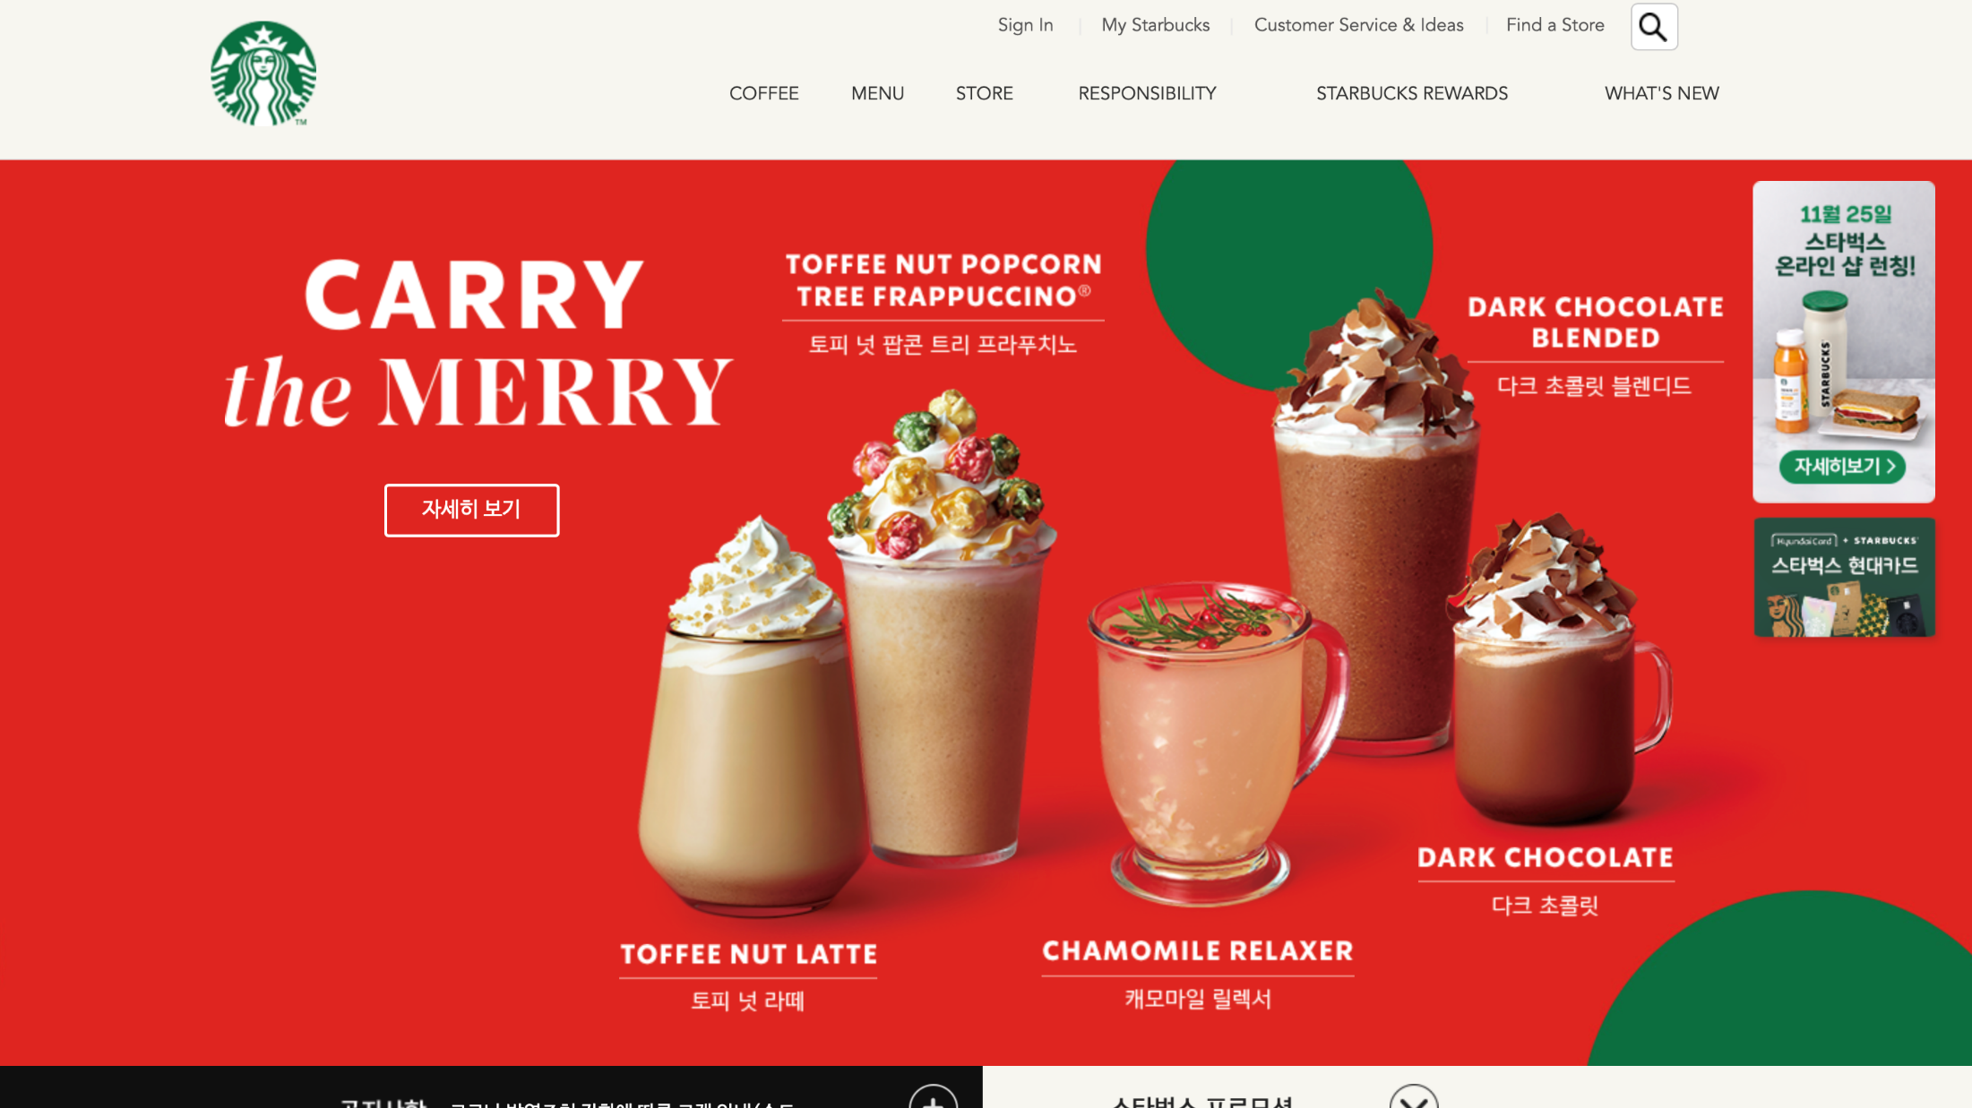

Slide 5
“ ”
스타벅스의 쇼핑몰화

Slide 6
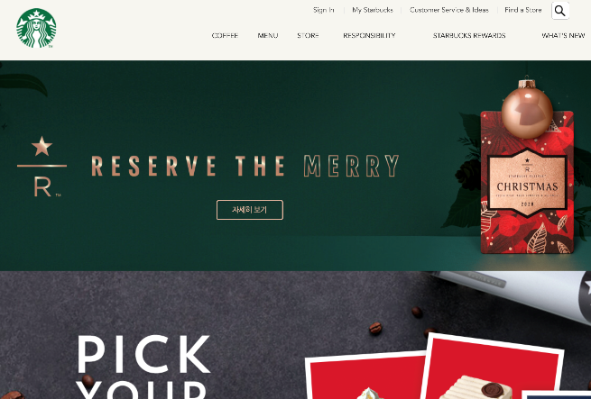
기존 스타벅스 홈페이지
주문/결제
Admin
회원
(kakao 로그인
/이메일 인증)
My Page
매장 표기
상품 리스트

Slide 7
01. 프로젝트 개요
team
outline
최성민
메인, 회원가입 및 로그인 페이지, 매장 지도 페이지, 에러페이지 담당 페이지 DB 작업, 상품/주문/결제 DB작업
flowchart
ERD
TITLE
채지윤
마이 페이지, 자주 묻는 질문, 담당페이지 DB 작업
TITLE
정하늘
data crawling, 크롤링 데이터 가공, 상품 주문/결제 페이지, Admin 페이지, 담당 페이지 DB 작업
여민주
상품 페이지, 담당페이지 DB 작업

Slide 8
01. 개발환경
team
outline
IDE
Spring Suite tool 3
API
flowchart
지도 | kakao map API
ERD
Language
jdk 1.8.0_261
로그인 | kakao API
TITLE
MyBatis
3.4.6
결제 | Import
TITLE
MyBatis-spring
1.3.2
Library
이메일 | javax.mail 1.4.7
Spring Framework
4.3.2.Release
파이썬 | pandas, requests
| selenium, BeautifulSoup
Spring JDBC
4.3.2.Release
ojdbc8
19.3.0.0
+ 기타 사항
JackSon
2.10.0
Python 2.7.16 [PyCham]

Slide 9
01. 개발 진척도
team
outline
2020.11.29. 23:10 기준
flowchart
ERD
약 60%
TITLE
TITLE
* 계획한 기본 페이지 기능 구현
* 일부 반응형 구현
* 스타벅스 미 제공 데이터 확보
* 일부 높은 싱크로율 front page
- Admin | 주문 관리, Staff 개인 페이지, 매출 그래프 작업 미 완성
- Store | 매장 옵션 조회 기능
- MyPage | 카드 조회 및 충전 기능
- Order | 메뉴 별 세세한 옵션 제어

Slide 10
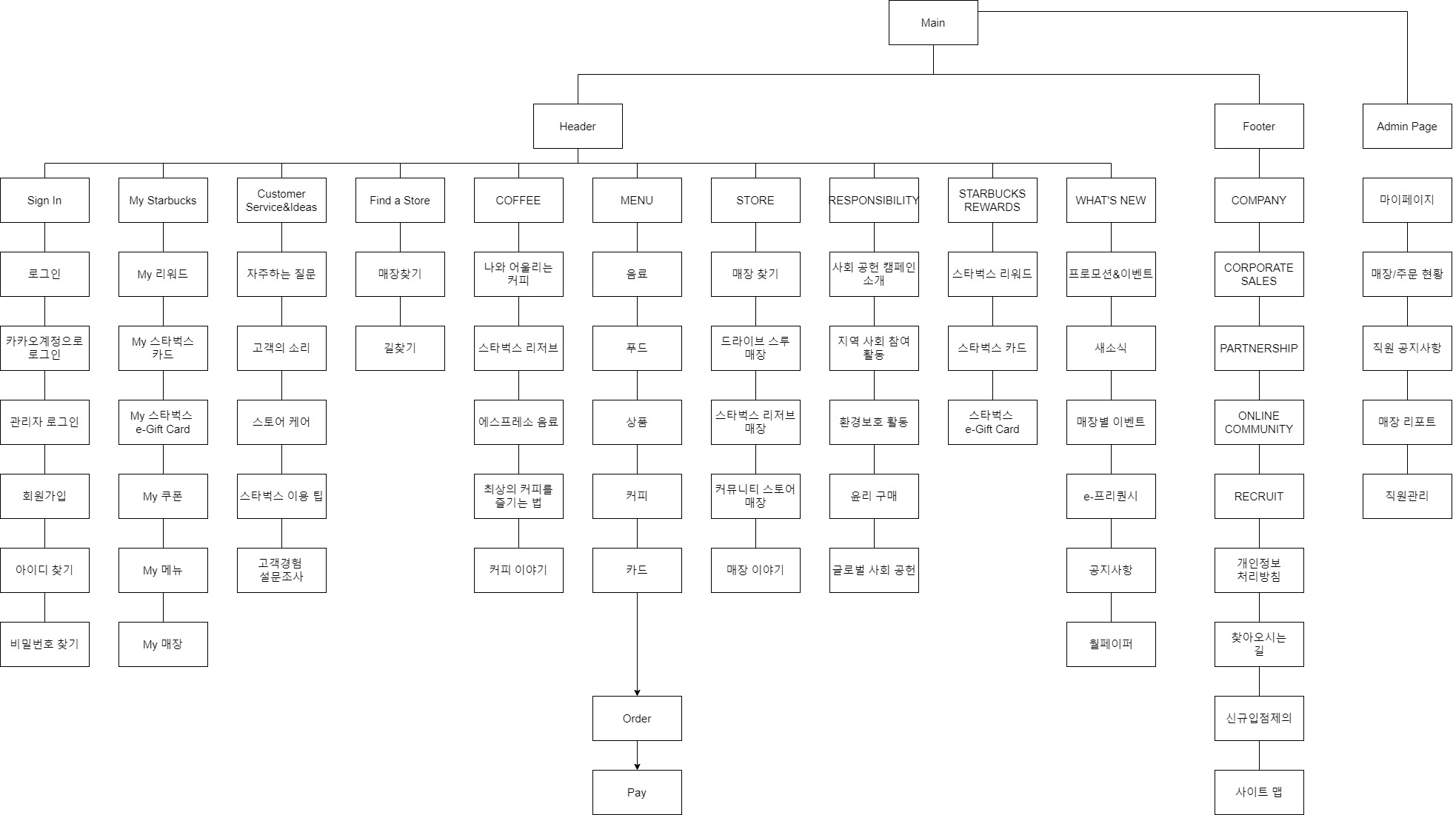
01. 개발 진척도
team
스타벅스 전체메뉴 flow chart
outline
flowchart
ERD
TITLE
TITLE

Slide 11
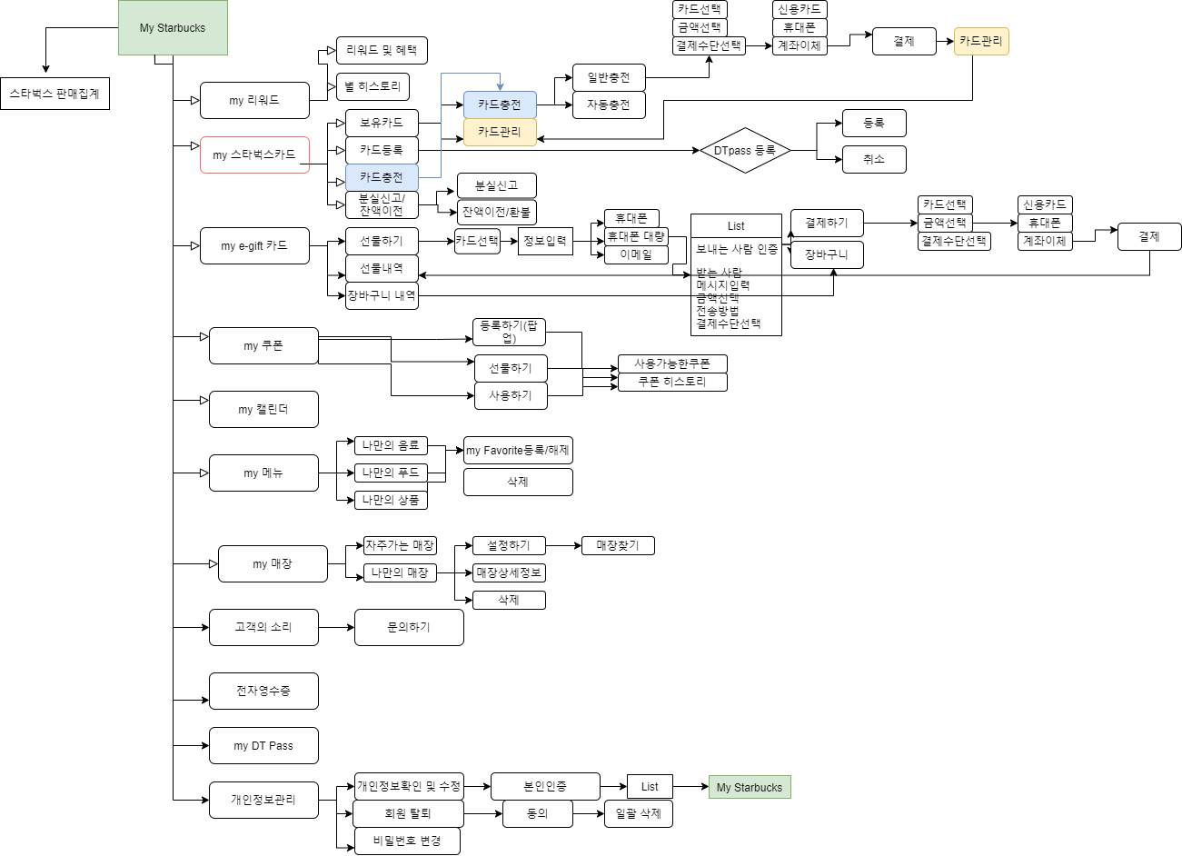
01. 개발 진척도
team
스타벅스 마이 페이지
outline
flowchart
ERD
TITLE
TITLE

Slide 12
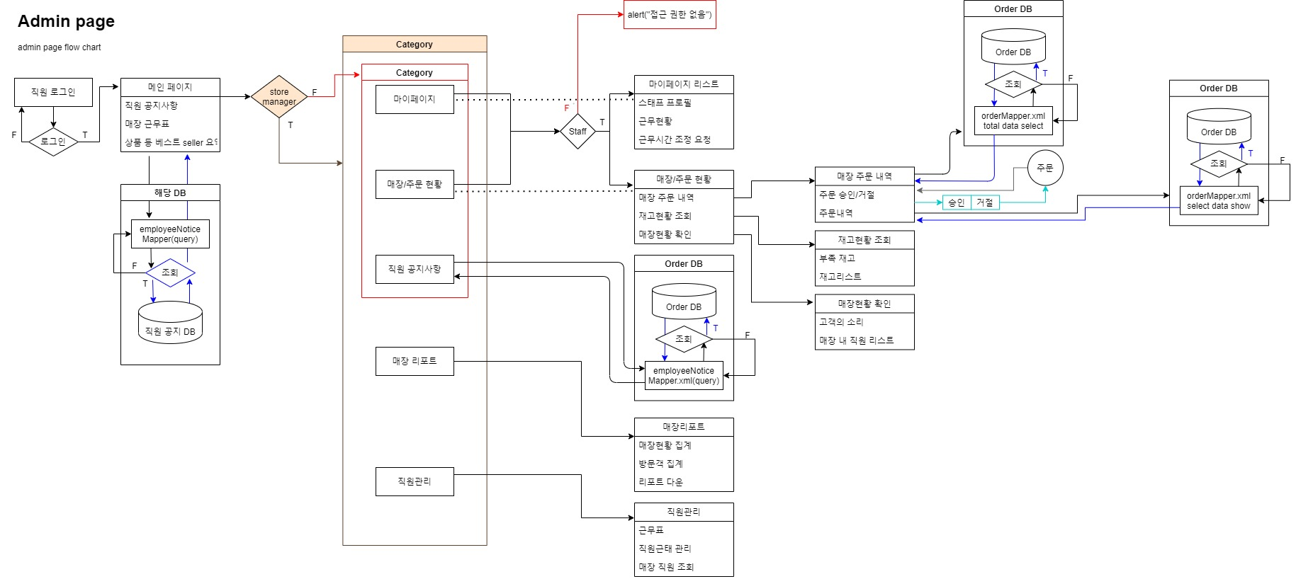
01. 개발 진척도
team
스타벅스 관리자 페이지(개발 목표)
outline
flowchart
ERD
TITLE
TITLE

Slide 13
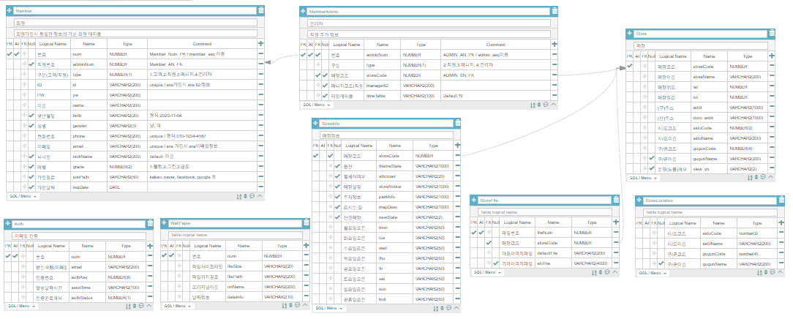
01. 개발 진척도
team
회원가입 및 로그인 DB
매장 정보 DB
outline
flowchart
ERD
TITLE
TITLE

Slide 14
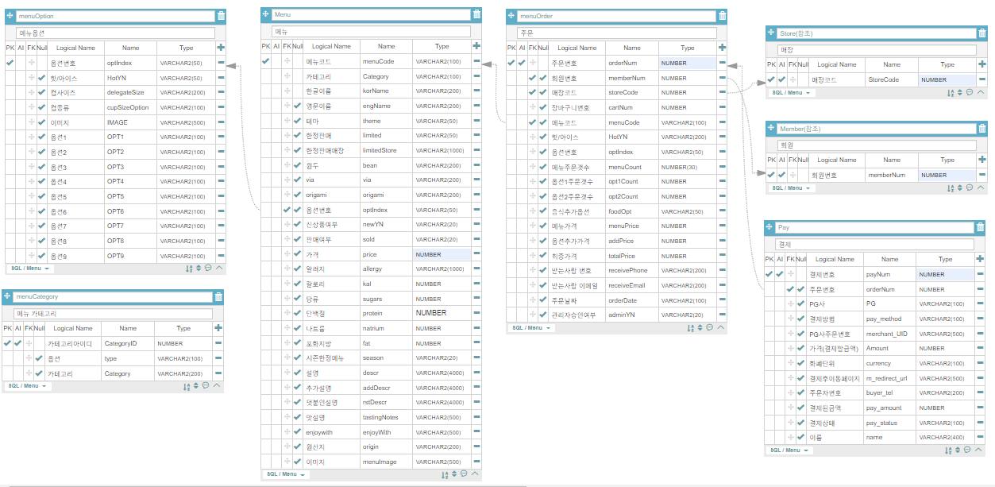
01. 개발 진척도
team
상품 DB
주문 DB
결제 DB
outline
flowchart
ERD
TITLE
TITLE

Slide 15
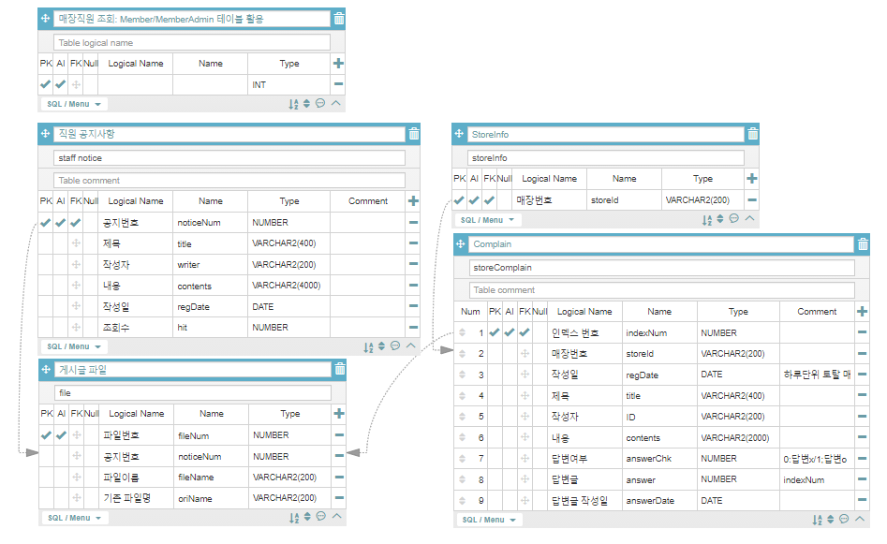
01. 개발 진척도
team
관리자 DB
outline
flowchart
ERD
TITLE
TITLE

Slide 16
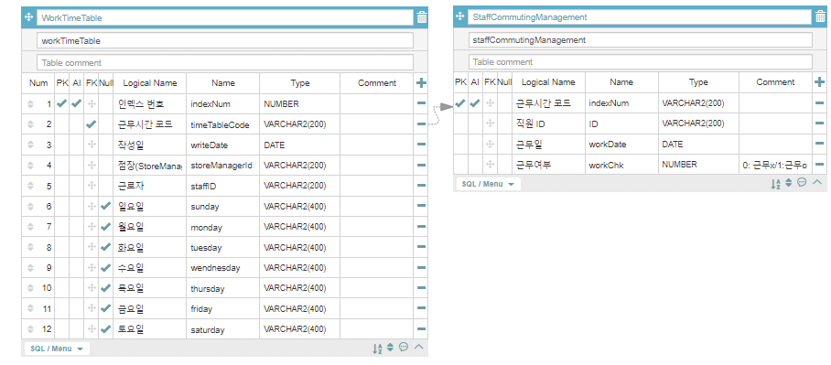
01. 개발 진척도
team
관리자 DB
outline
flowchart
ERD
TITLE
TITLE

Slide 17
02. 설계 및 구현

Slide 18
메인, 로그인 및 회원가입 페이지, 매장지도페이지
- 최성민 -

Slide 19
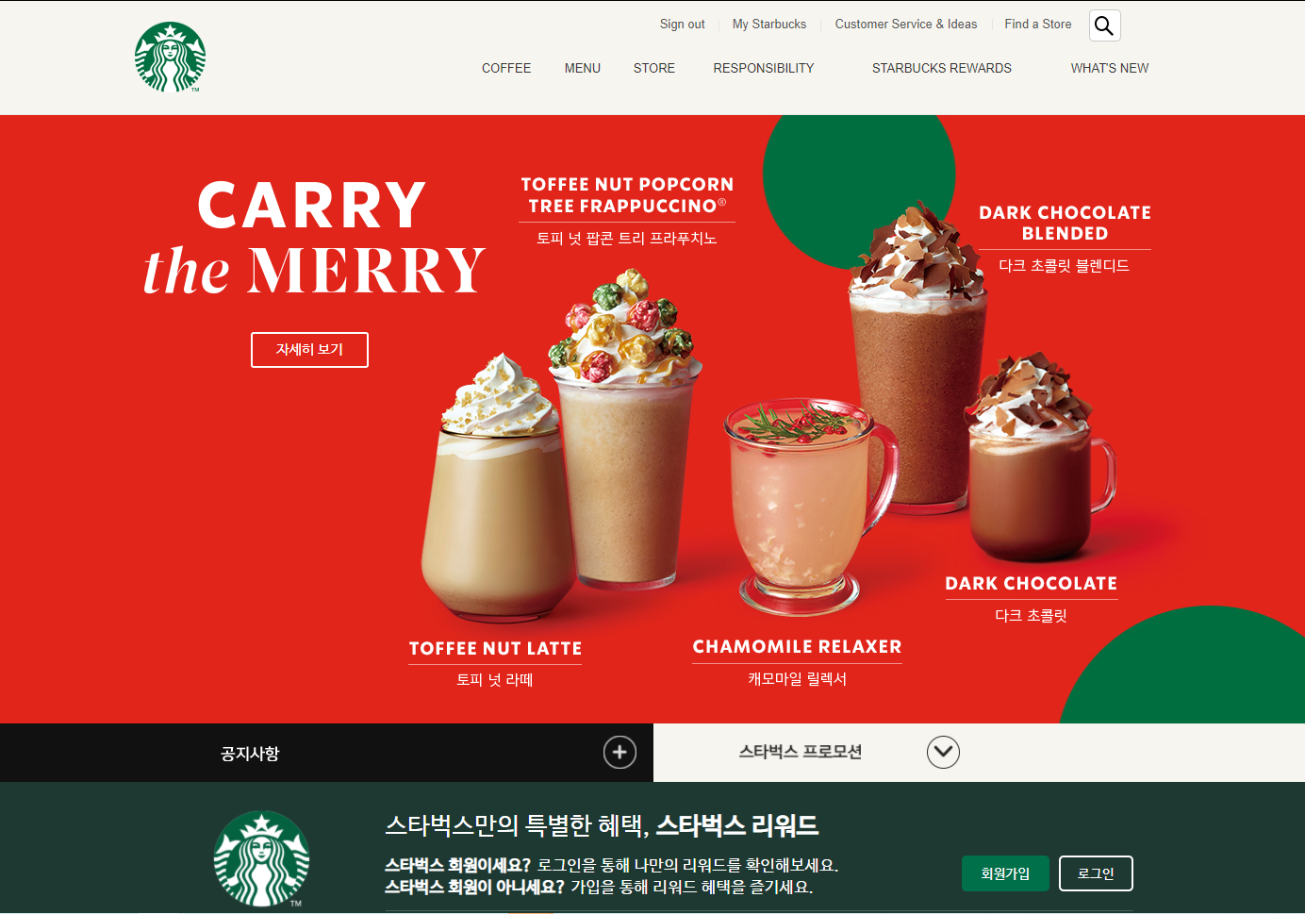
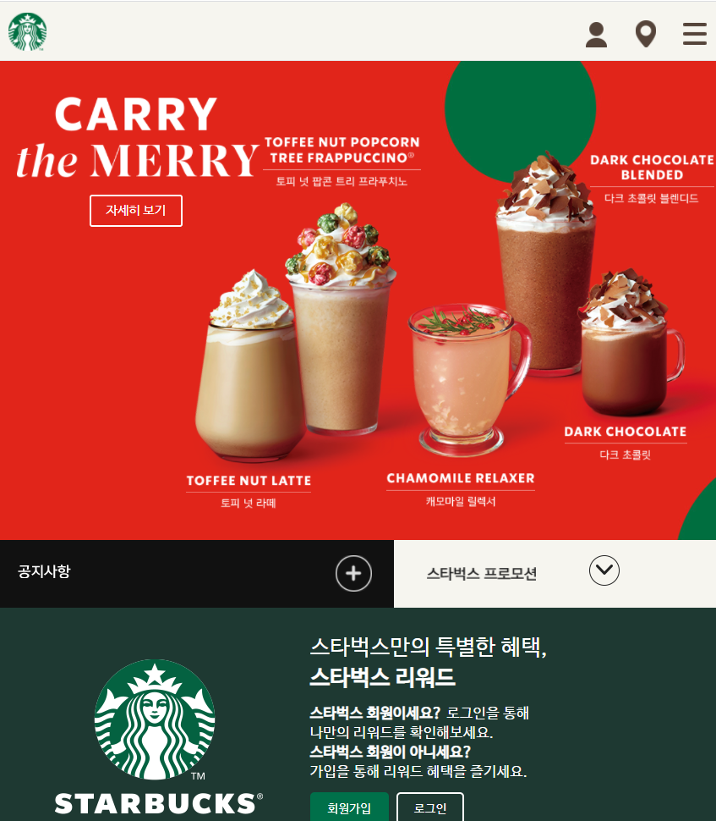
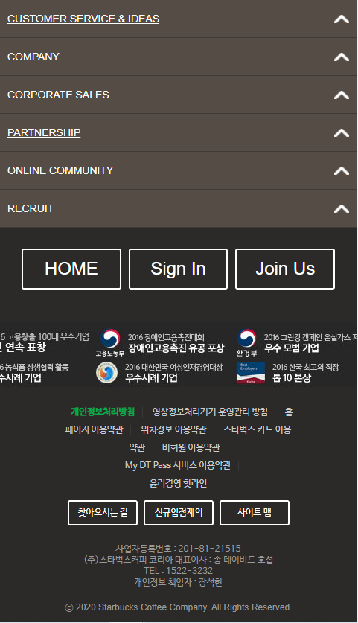
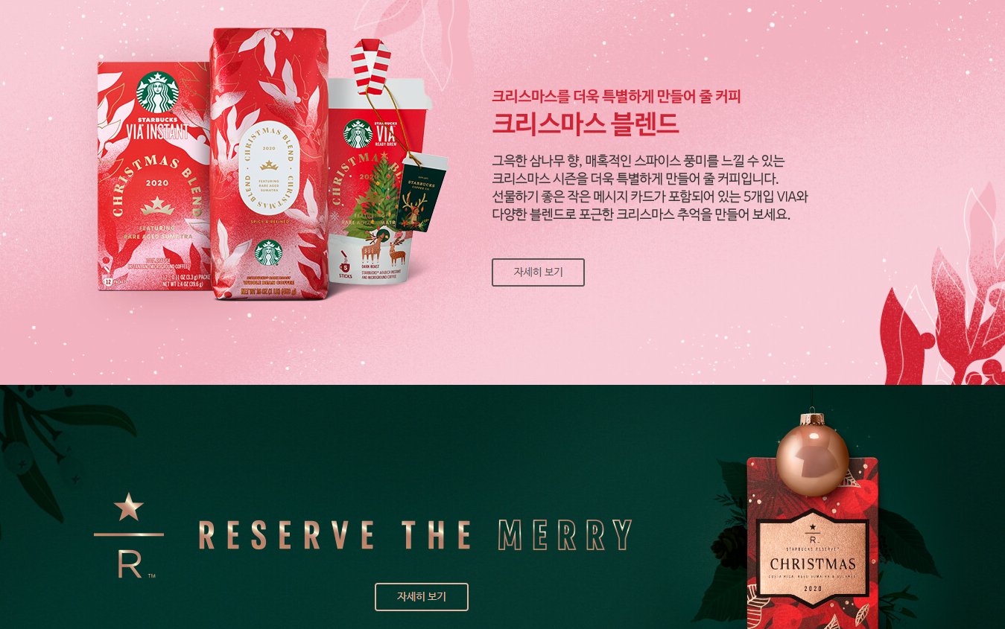
02. 설계 및 구현 : 메인페이지
메인
반응형 웹페이지로 구현
회원가입
로그인
카카오
매장찾기
TITLE

Slide 20
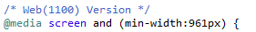
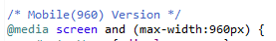
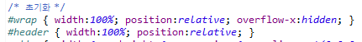
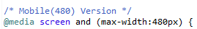
02. 설계 및 구현 : 메인페이지
메인
반응형 웹페이지로 구현 : 화면 사이즈별로 CSS 효과 적용
회원가입
로그인
카카오
매장찾기
TITLE

Slide 21
마이 페이지, 자주 묻는 질문, 담당페이지 DB 작업
- 채지윤 -

Slide 22
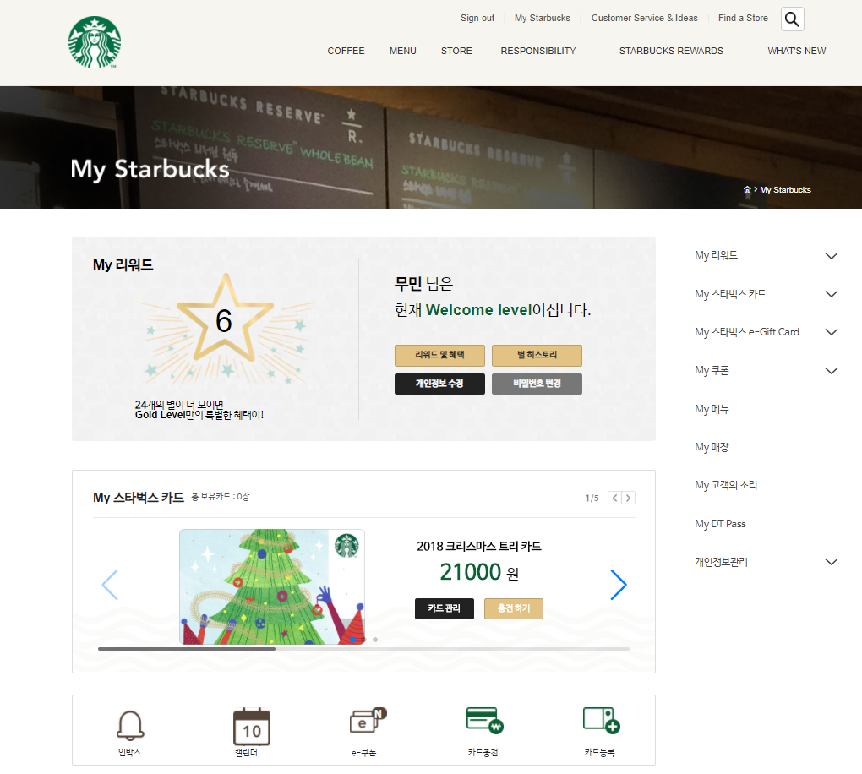
02. My Starbucks
/my/myIndex
my Index
별히스토리
My매장
고객의소리
개인정보
로그인 한 회원만 조회 가능
보유한 별 개수 및 레벨,
보유 카드 및 잔액 확인
닉네임은 선택옵션으로 닉네임이 없을 경우 id로 출력됨.
FAQ

Slide 23
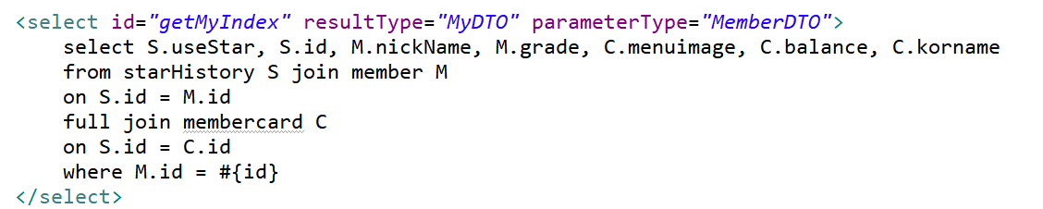
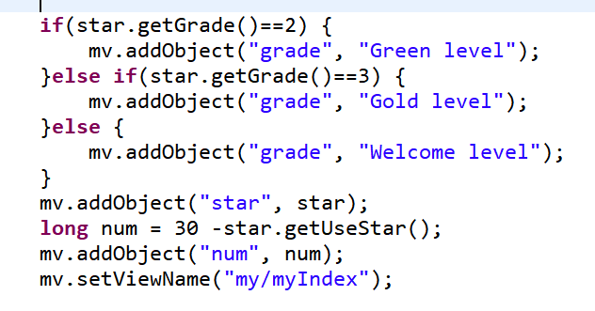
02. My Starbucks
구현
my Index
별히스토리
SQL 조인 및 조건을 통해 3개의 테이블에서 필요한 컬럼의 값만 가져올 수 있게 함.
My매장
고객의소리
개인정보
FAQ
Grade 번호를 받아 해당 레벨명으로 출력

Slide 24
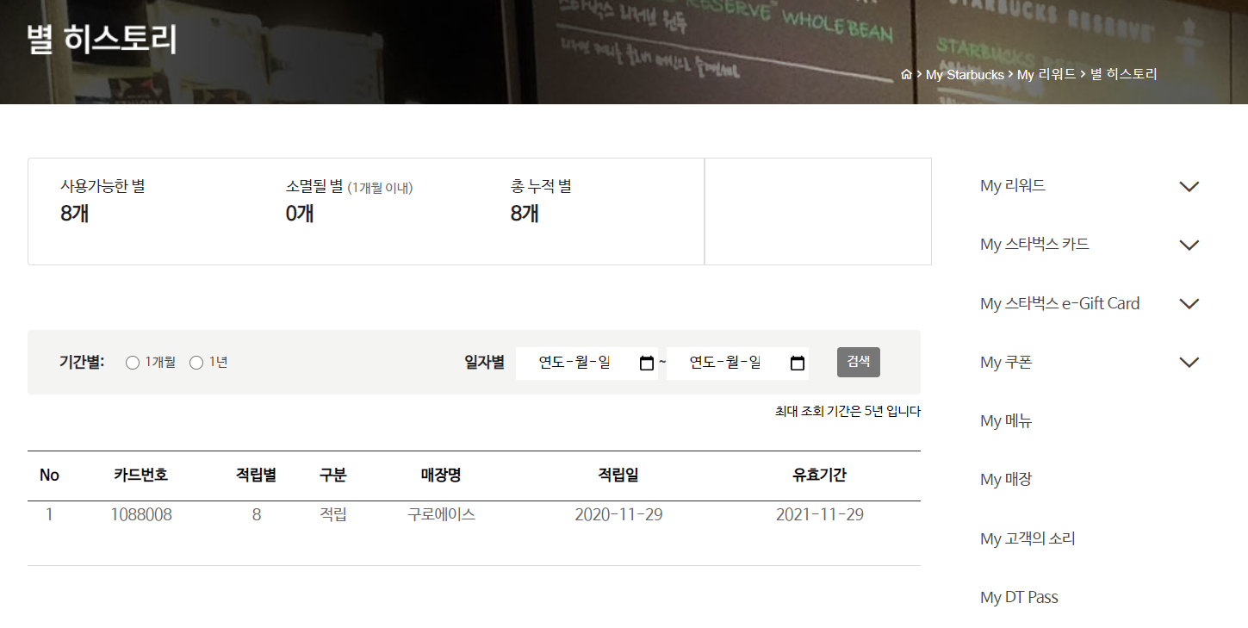
02. My Starbucks
/my/myStarHistory
My Index
주문 결제 시 금액에 따라 충전된 별의 개수를 조회하는 페이지
별히스토리
My매장
구현단계는 프론트 및 데이터 조회까지 완료, 추후 검색 기능 추가 예정
고객의소리
개인정보
FAQ

Slide 25
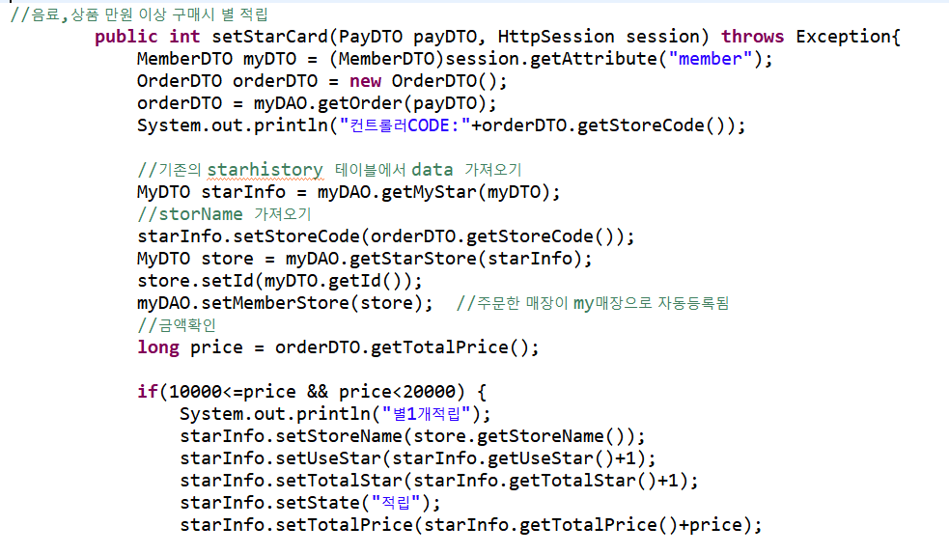
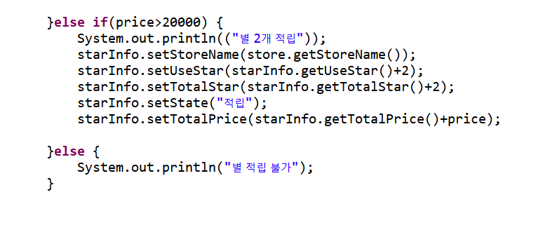
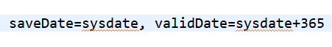
02. My Starbucks
구현
My Index
별히스토리
별 적립은 음료,푸드,상품 구매시 금액에 따라 차등 적립
유효기간은 1년
적립 절차 :
결제가 완료된 후 결제 성공시 setStarCard() 실행
->1.Order테이블에서 구매 정보 받아옴
->2.Store테이블에서 구매 매장 코드, 이름 받아서 memberStore(my 매장)에 업데이트 해줌.
(=구매한 매장이 나의 매장으로 등록되는 것)
->3.금액에 따른 차등 별 적립 처리:
1만원 이상 2만원 미만은 별 1개 적립.
2만원 이상은 별 2개 적립.
->4.별 유효기간 구매날짜+1년 처리(sql문)
My매장
고객의소리
개인정보
FAQ

Slide 26
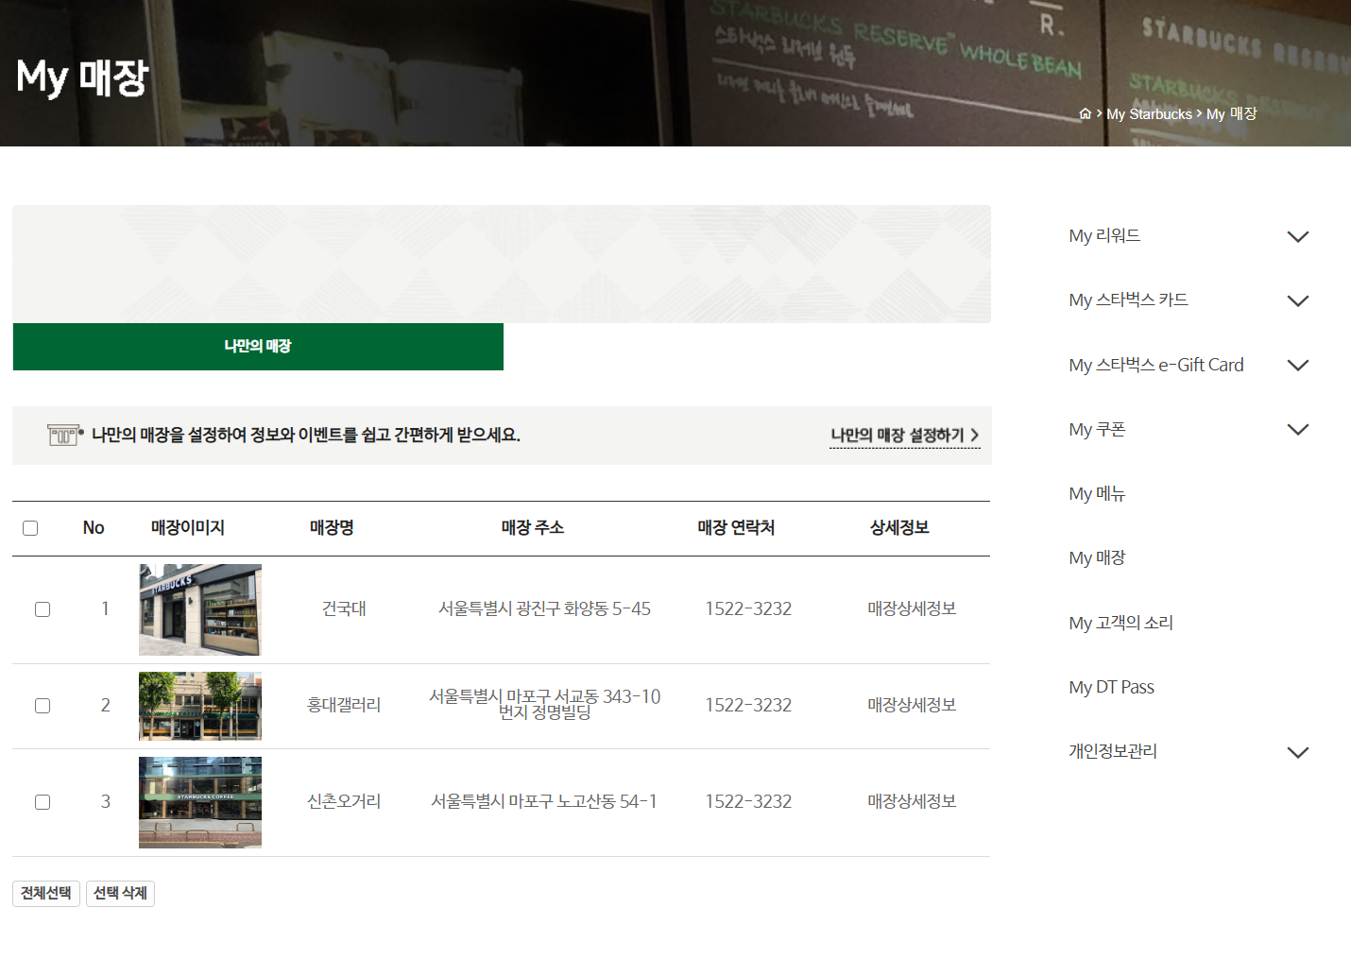
02. My Starbucks
/my/myStore
My Index
결제 시 선택한 구매매장이 나만의 매장에 등록
별히스토리
My 매장
고객의소리
개인정보
FAQ

Slide 27
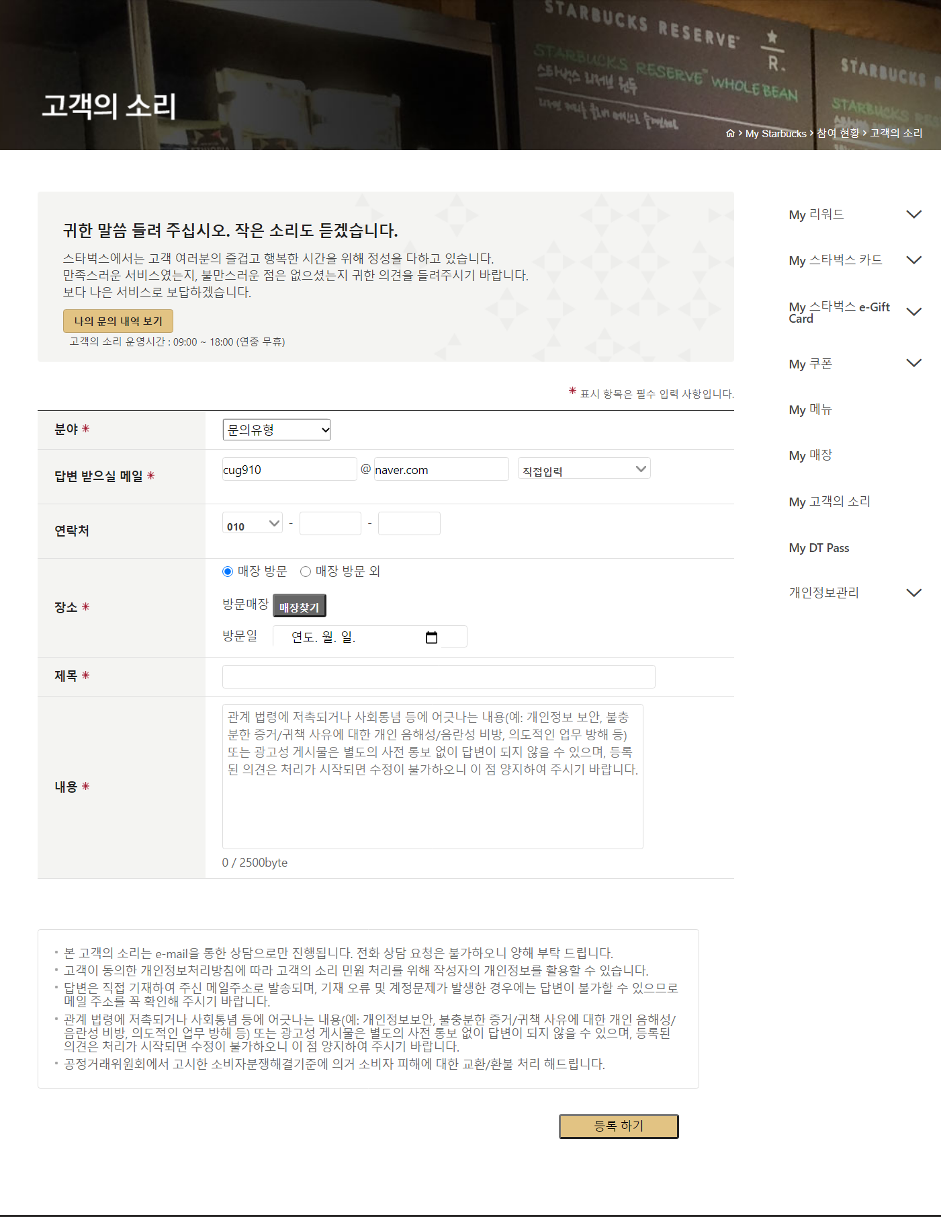
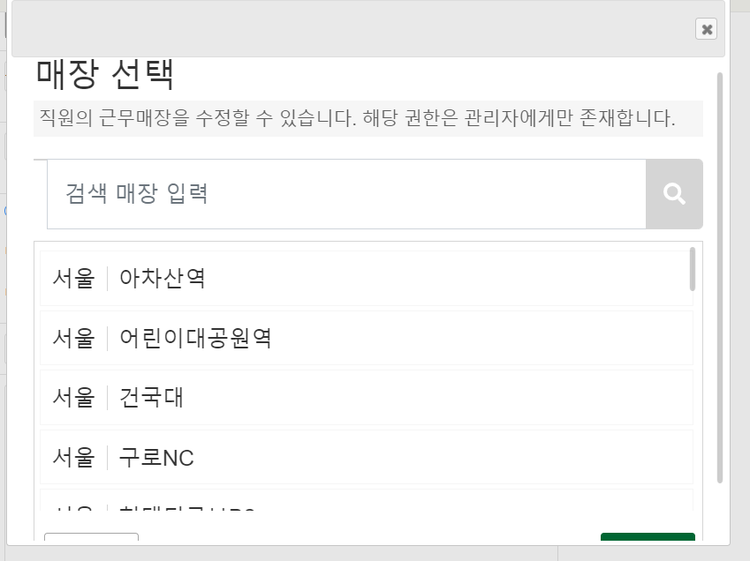
02. My Starbucks
구현
My Index
별히스토리
My매장
고객의소리
개인정보
FAQ
등록시 DB에 저장되고, Admin페이지에서 조회

Slide 28
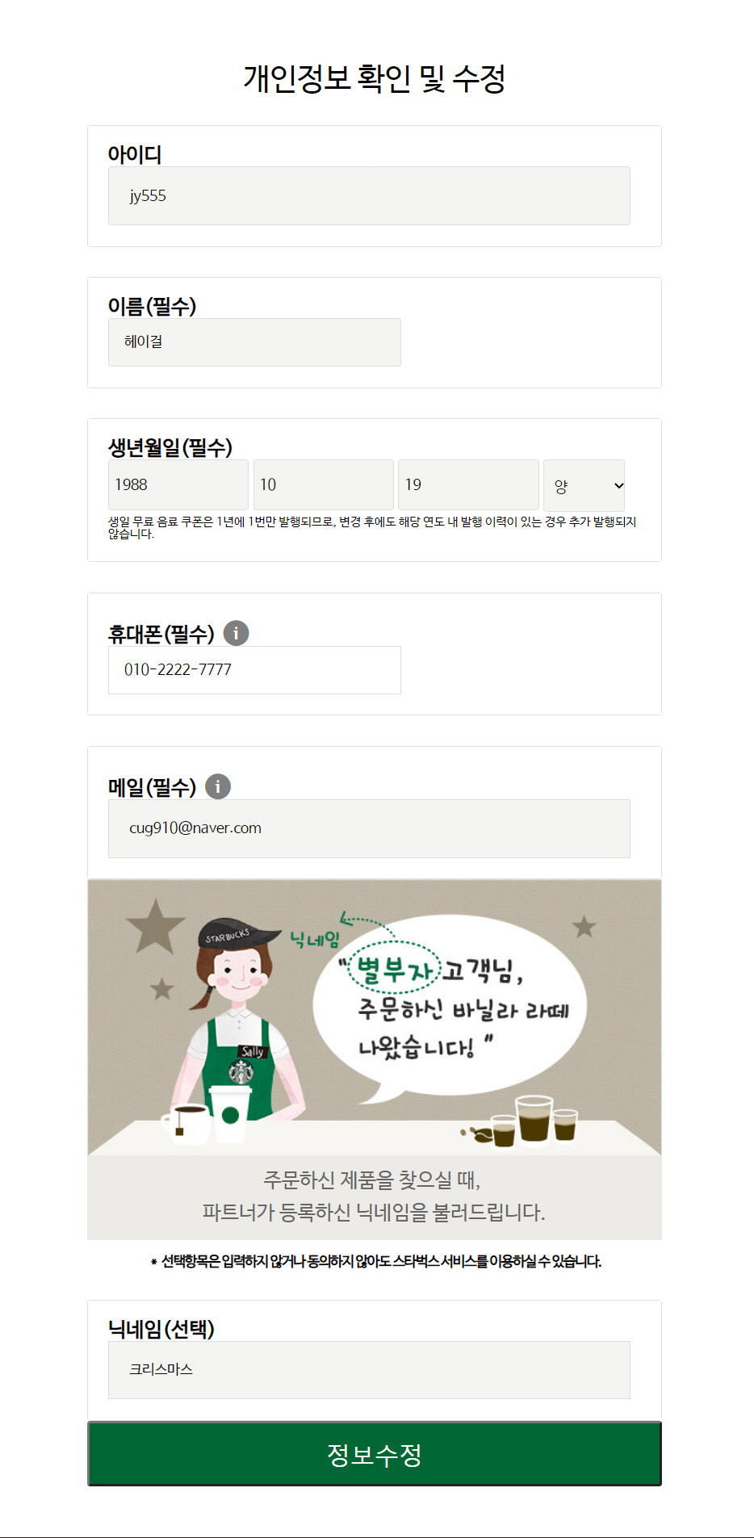
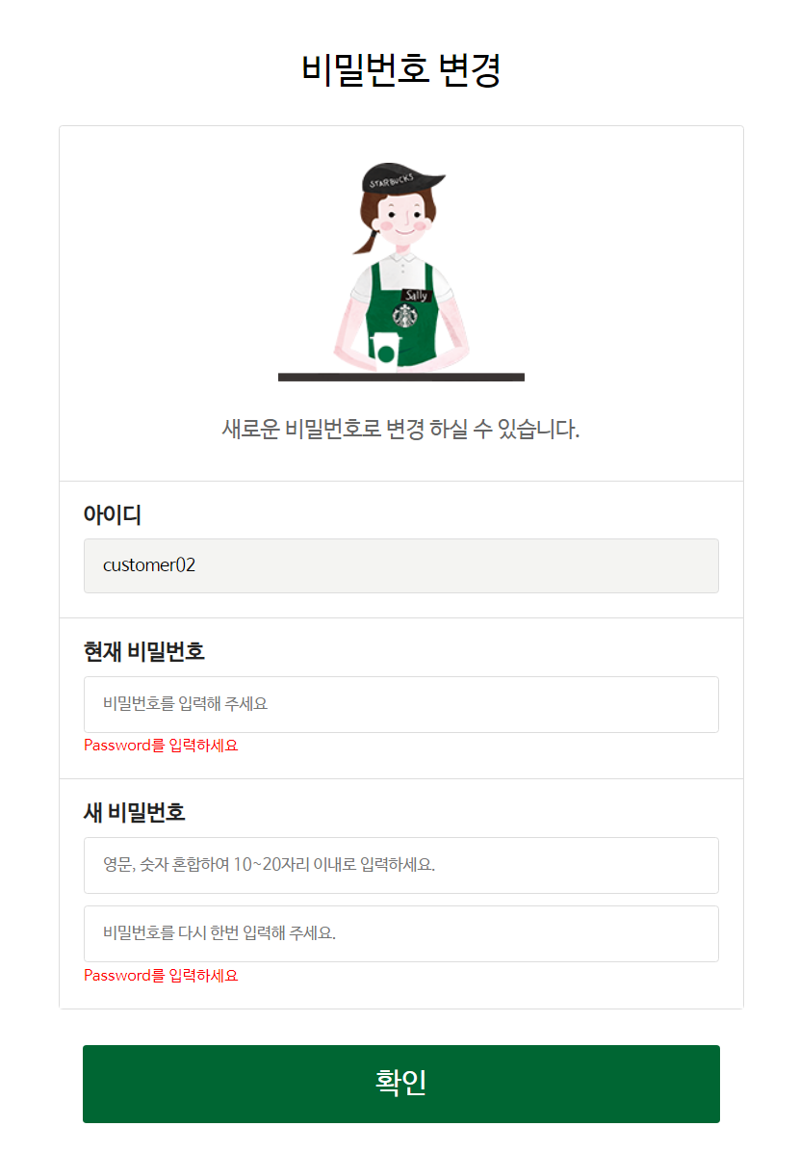
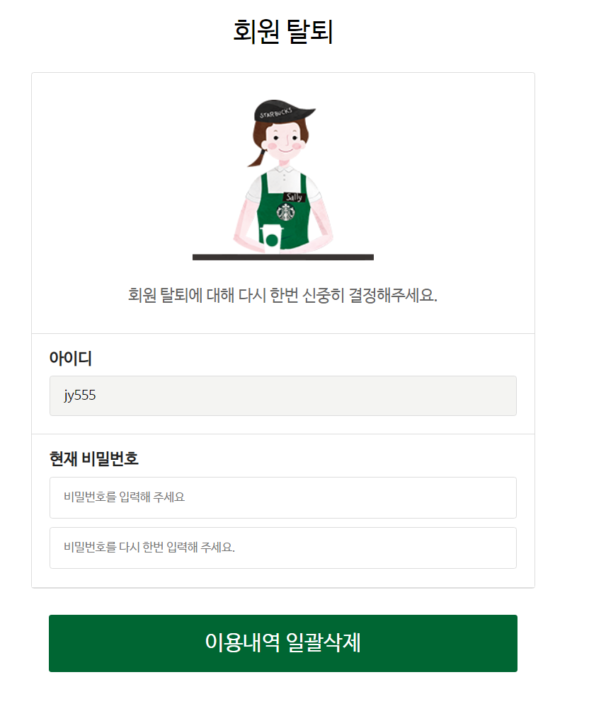
02. My Starbucks
/my/updateMyInfo
/my/modifyPw
/my/myInfoOut
My Index
개인정보 수정
비밀번호 변경
회원 탈퇴
별히스토리
My매장
고객의소리
개인정보
FAQ

Slide 29
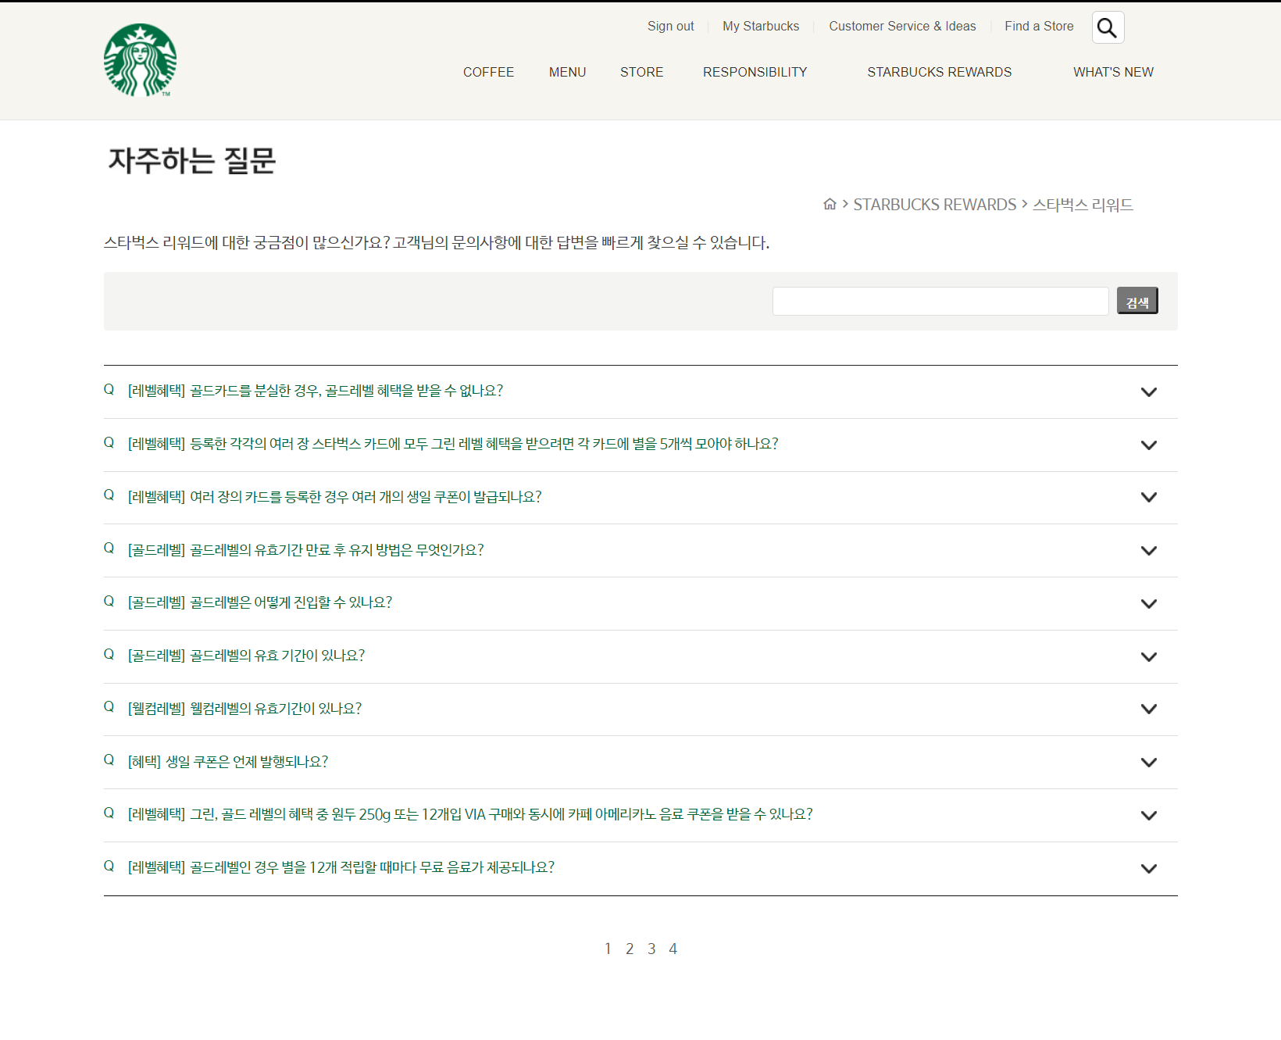
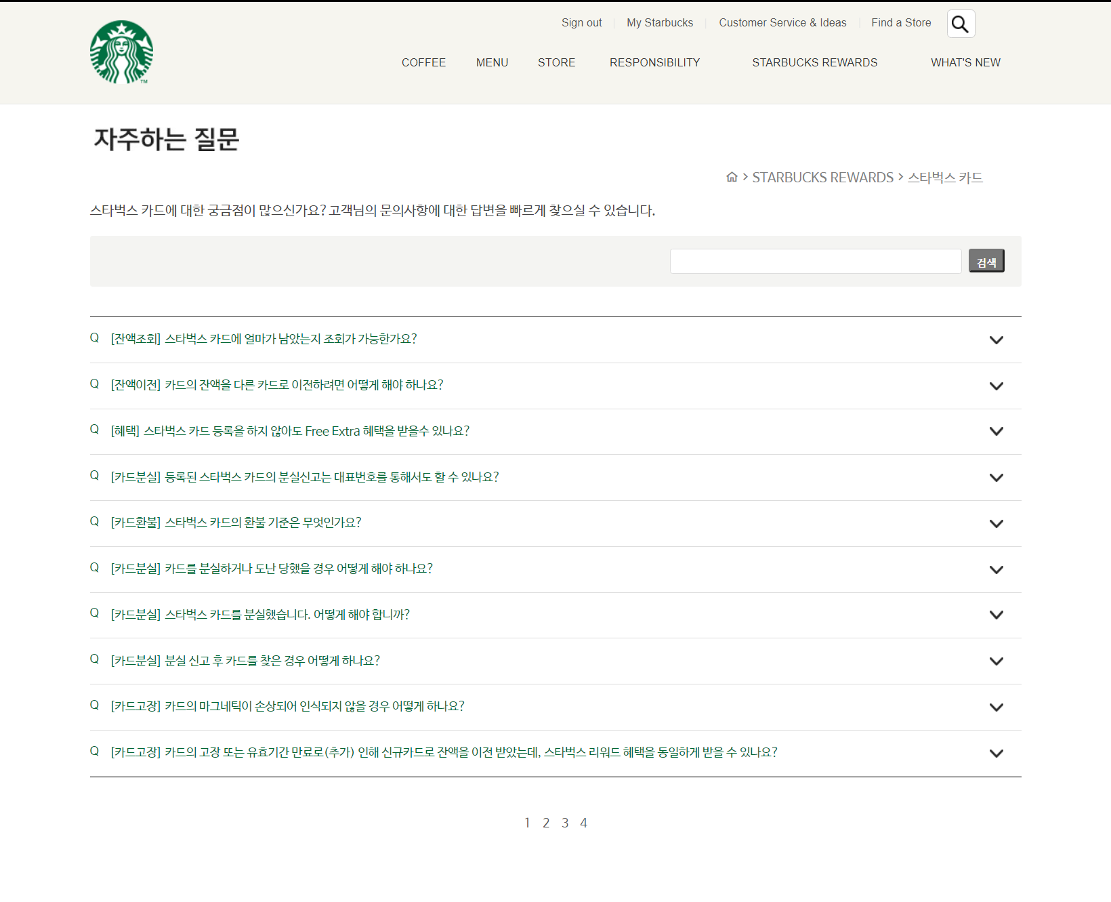
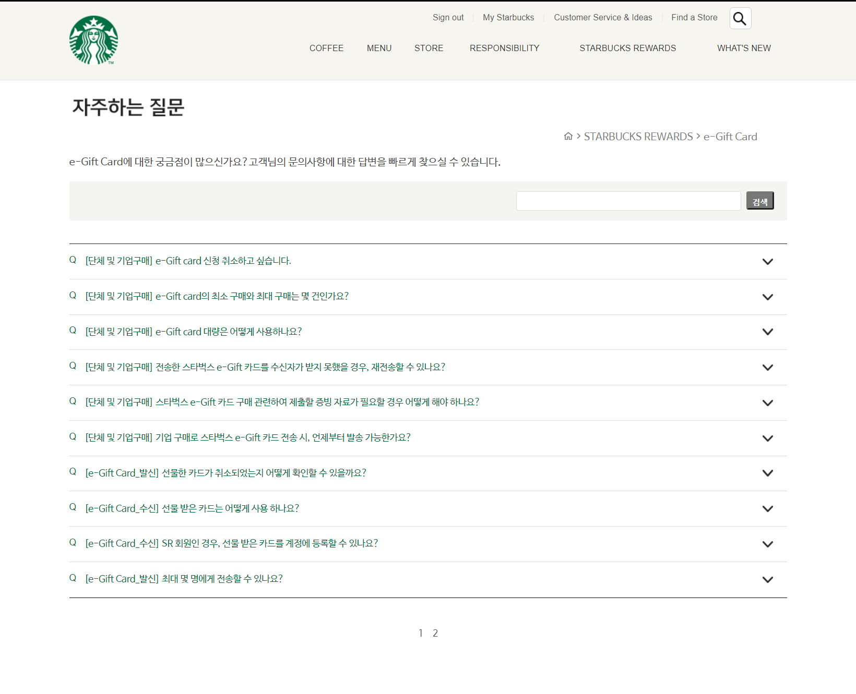
02. FAQ
My Index
스타벅스 리워드 FAQ
스타벅스 카드 FAQ
스타벅스 e-Card FAQ
별히스토리
My매장
고객의소리
개인정보
FAQ

Slide 30
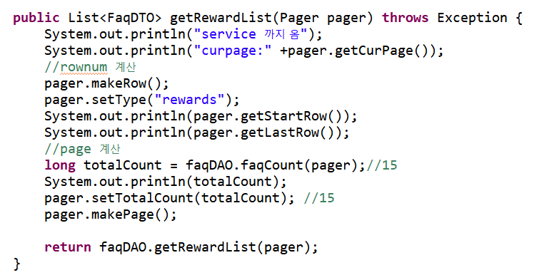
02. FAQ
My Index
검색기능 &
페이징처리
별히스토리
My매장
고객의소리
개인정보
FAQ

Slide 31
Product List Page
- 여민주, 정하늘 -

Slide 32
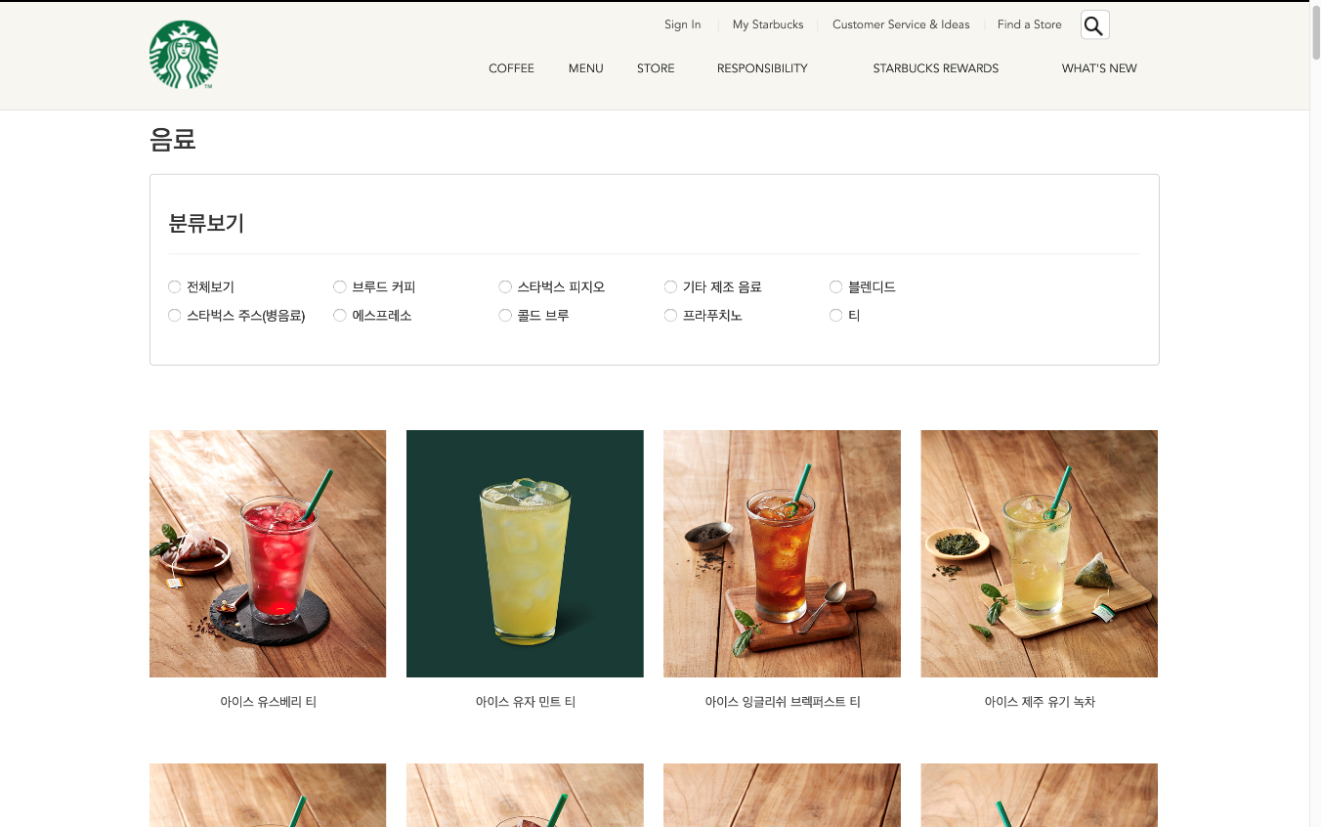
02. 설계 및 구현: Menu List
menu
메뉴(음료, 푸드, 상품, 카드)
menu
store
order
pay
admin

Slide 33
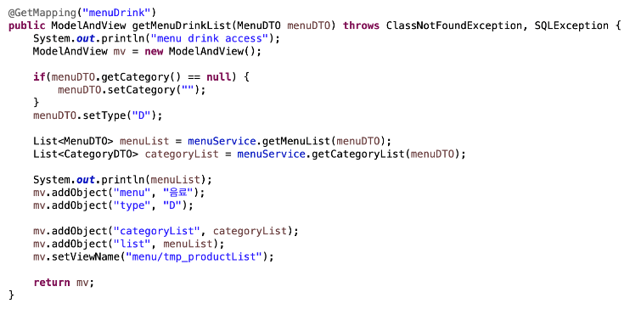
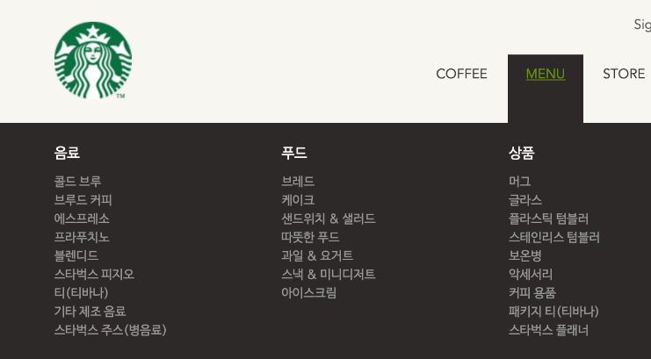
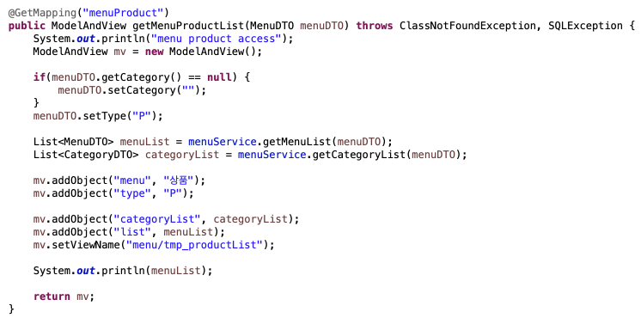
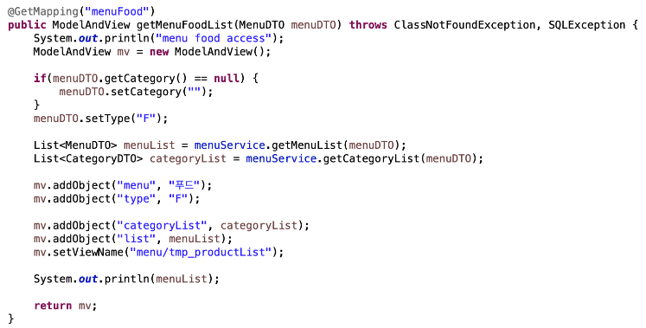
02. 설계 및 구현: Menu List
menu
메뉴(음료, 푸드, 상품, 카드)
menu
store
order
pay
admin
선택 메뉴 기반으로 데이터 출력

Slide 34
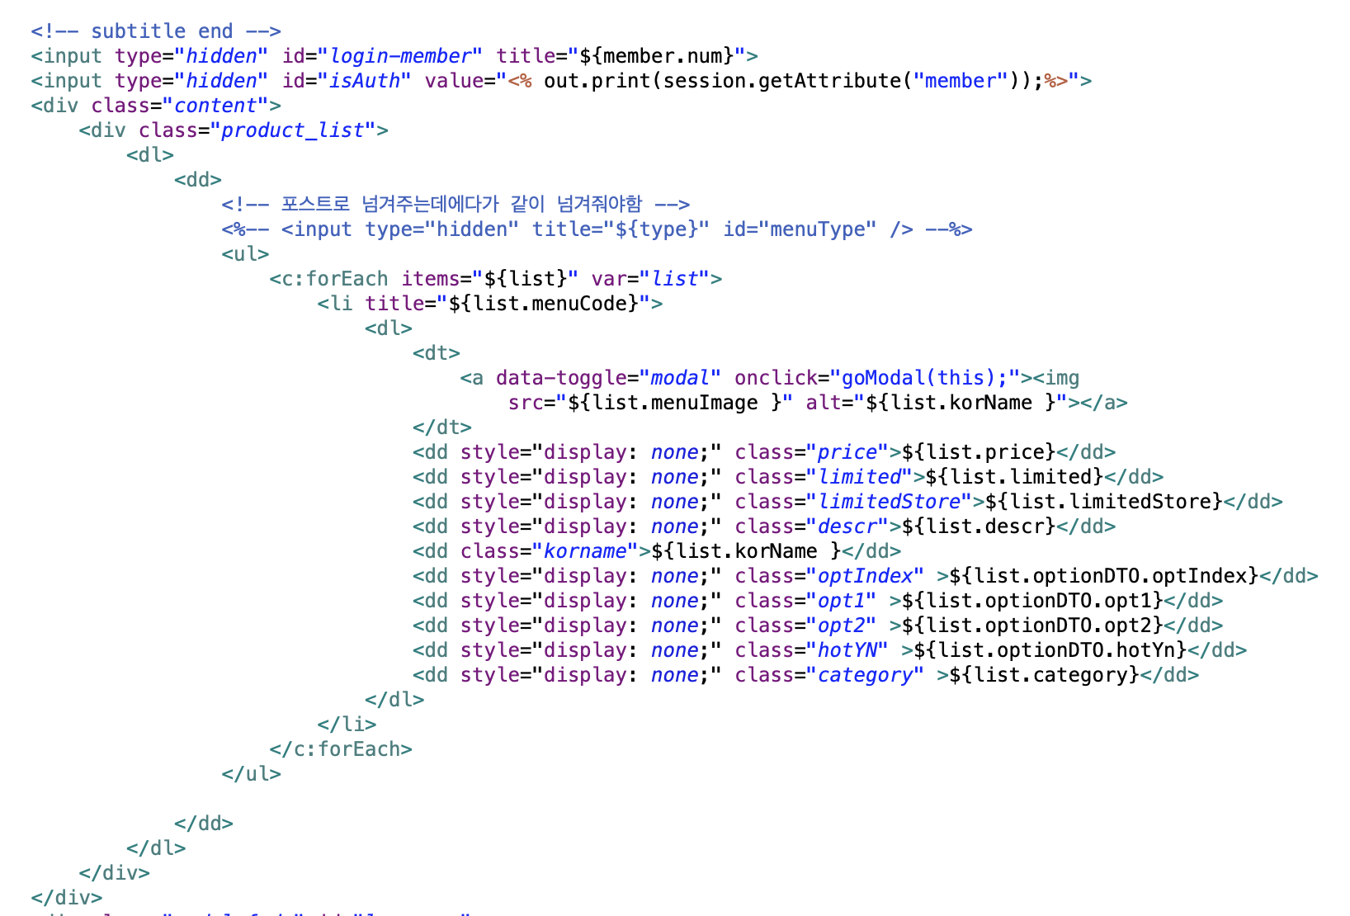
02. 설계 및 구현
crawling
menu
store
order
pay
admin

Slide 35
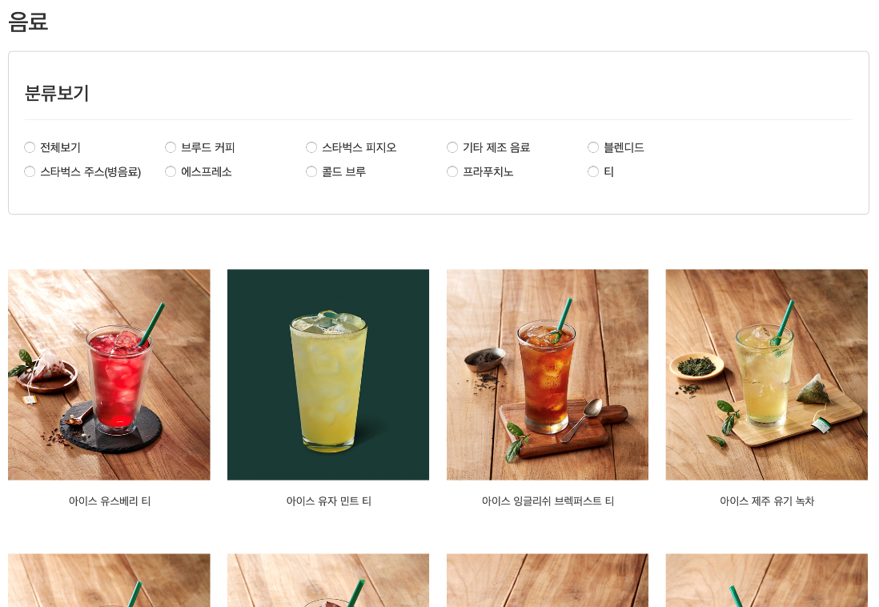
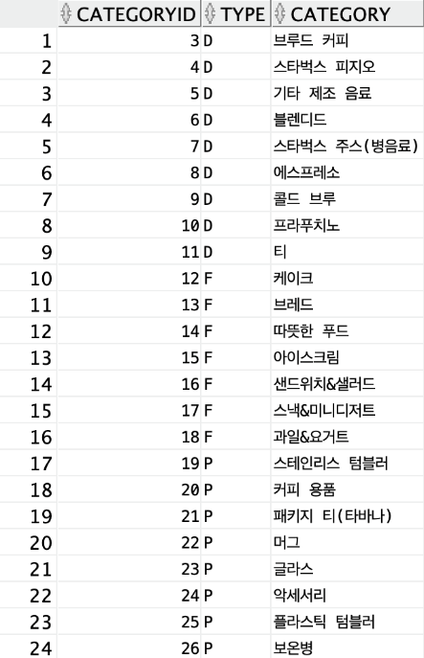
02. 설계 및 구현: Menu List
menu
메뉴(음료, 푸드, 상품, 카드)
menu
store
order
pay
admin

Slide 36
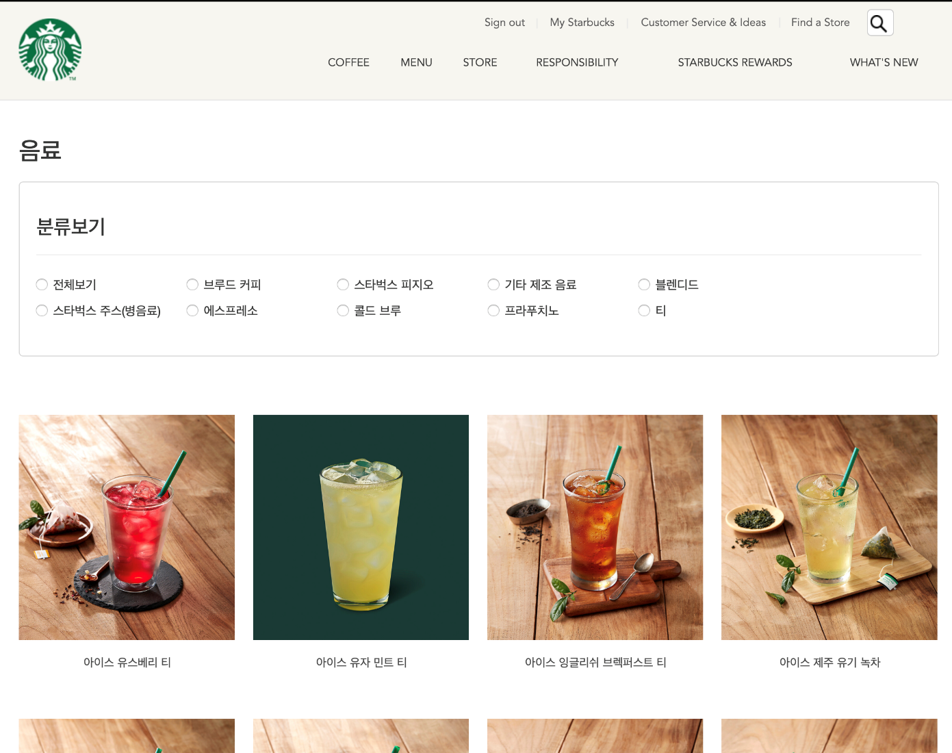
02. 설계 및 구현
crawling
menu
store
order
pay
admin

Slide 37
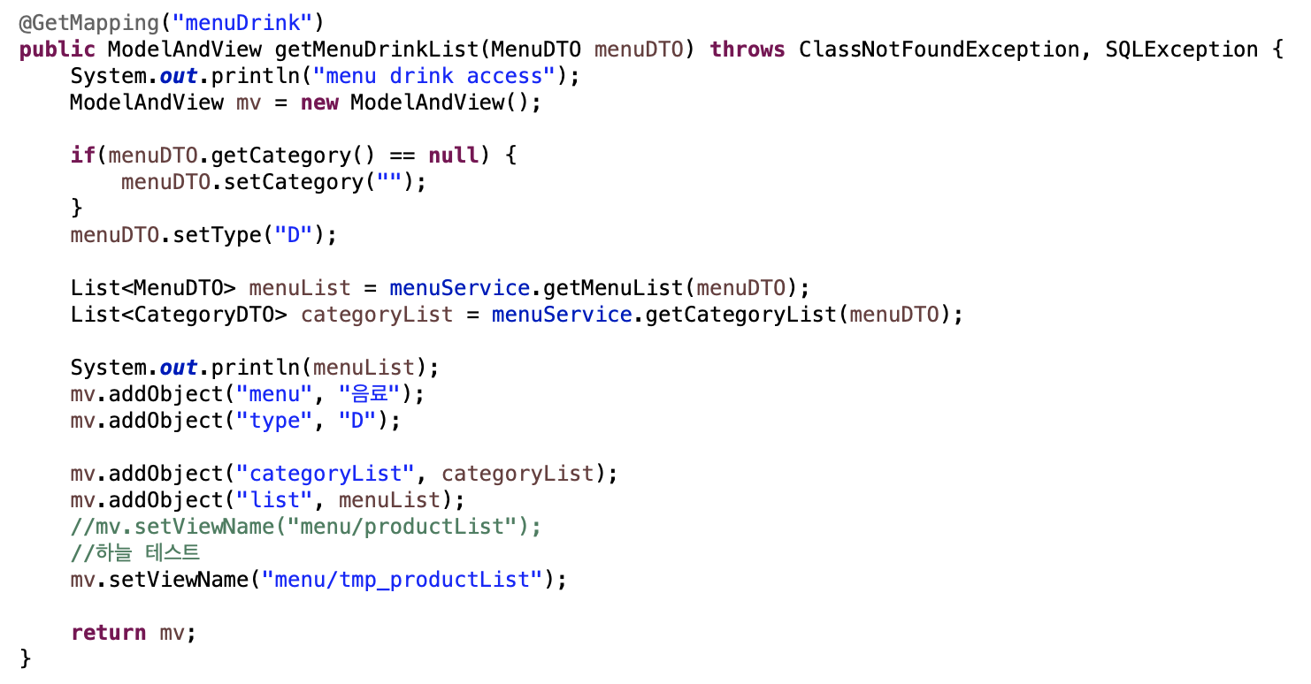
02. 설계 및 구현
crawling
menu
store
order
pay
admin

Slide 38
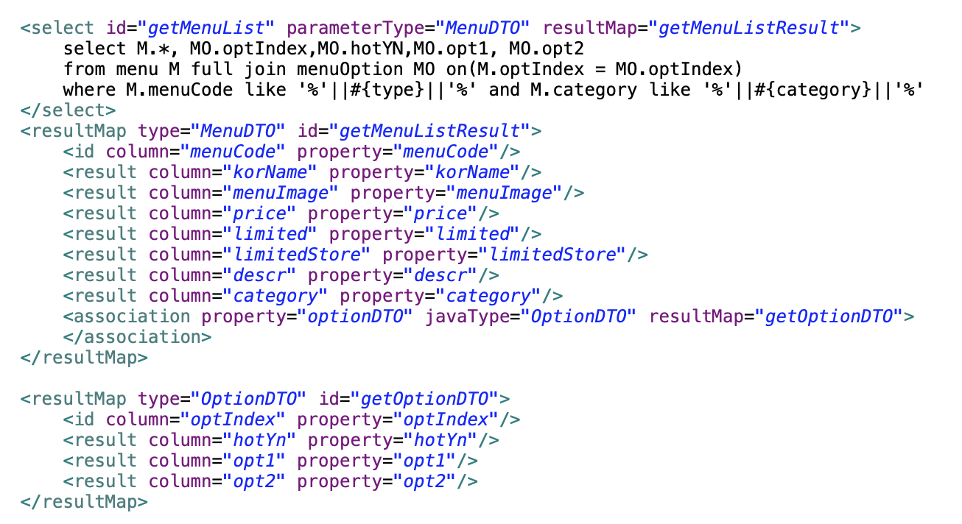
02. 설계 및 구현
crawling
menu
store
order
pay
admin

Slide 39
Data crawling, Order/Pay, Admin Page
- 정하늘 -

Slide 40
Data crawling

Slide 41
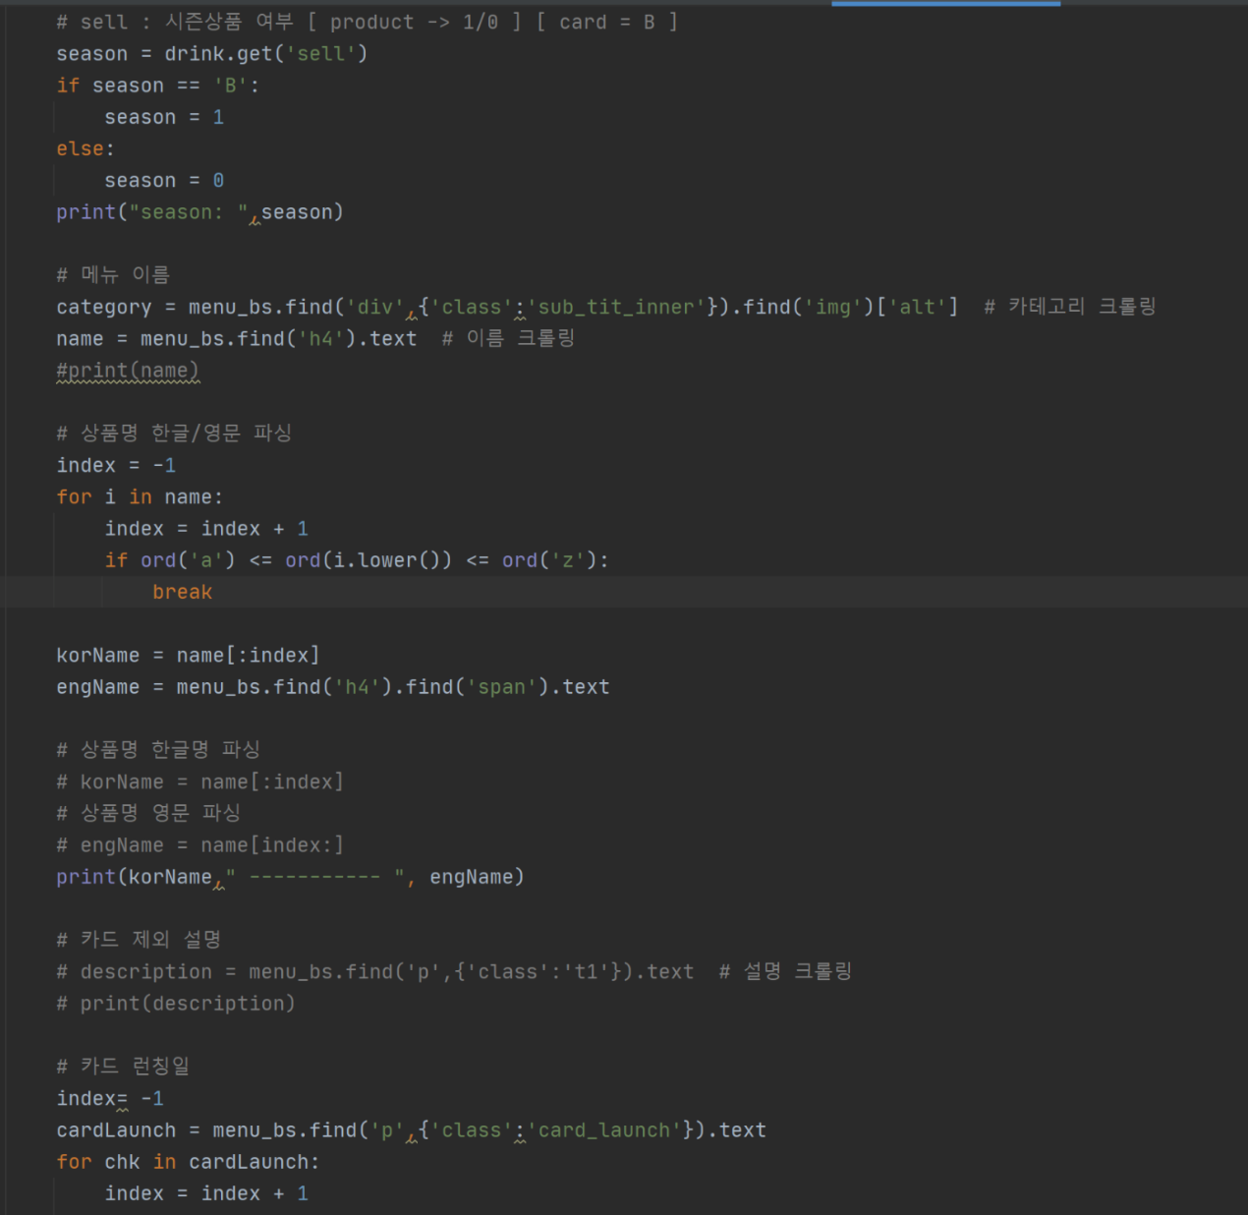
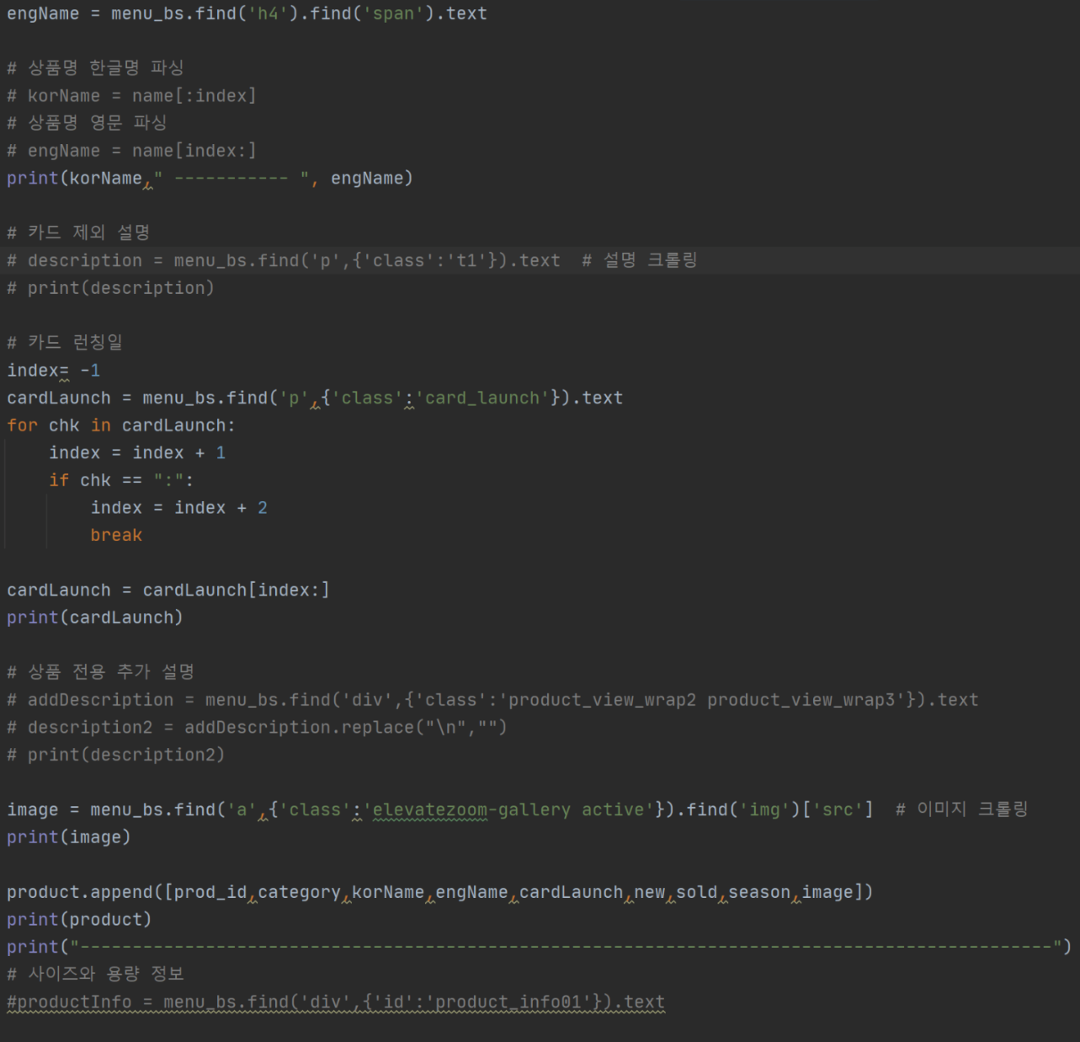
crawling
TITLE
TITLE
TITLE
TITLE
TITLE

Slide 42
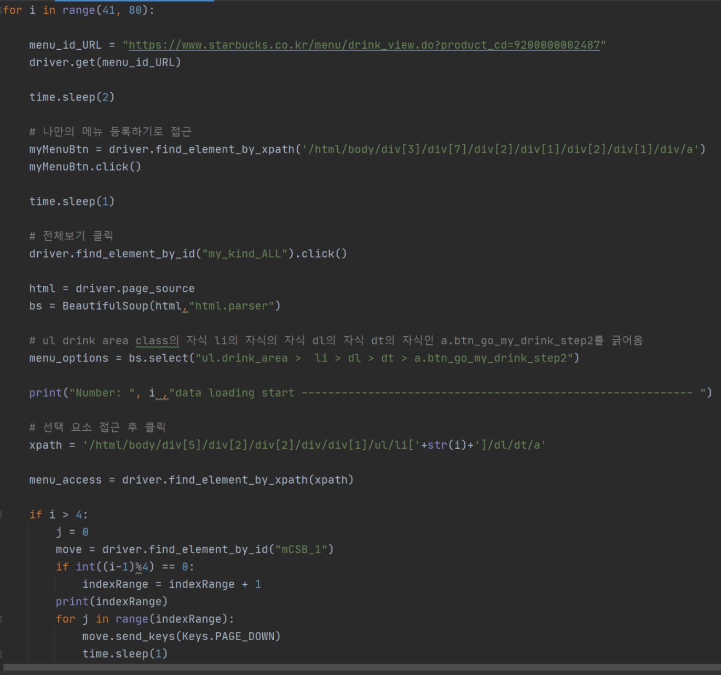
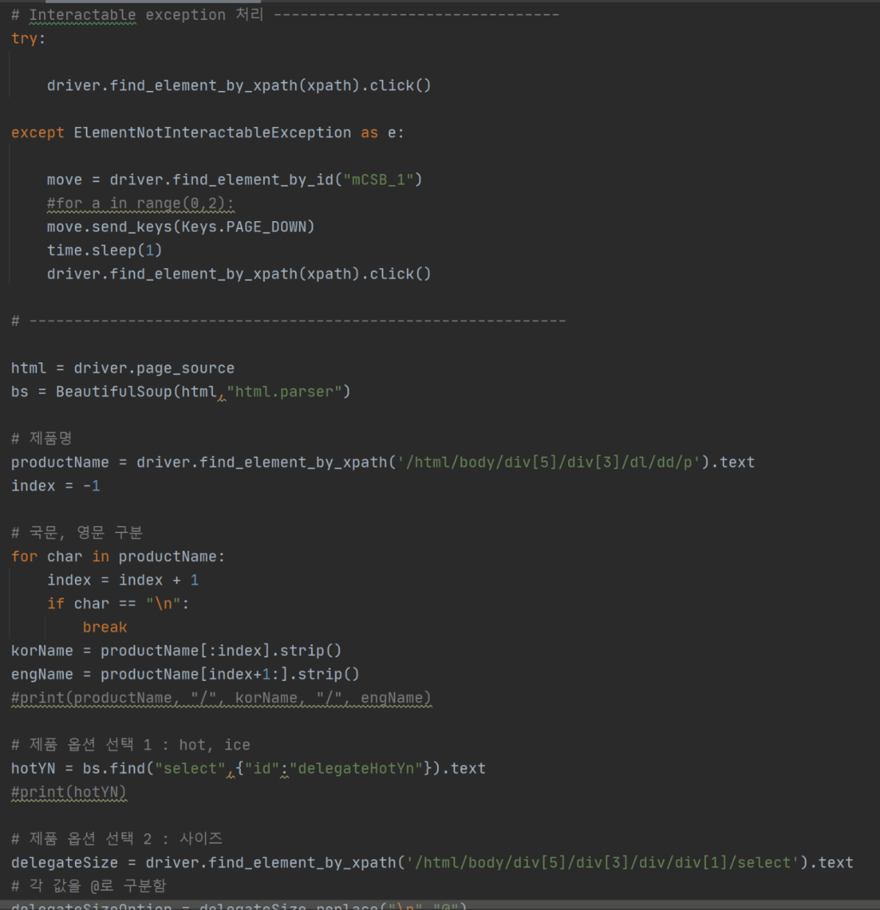
crawling
TITLE
TITLE
TITLE
TITLE
TITLE

Slide 43
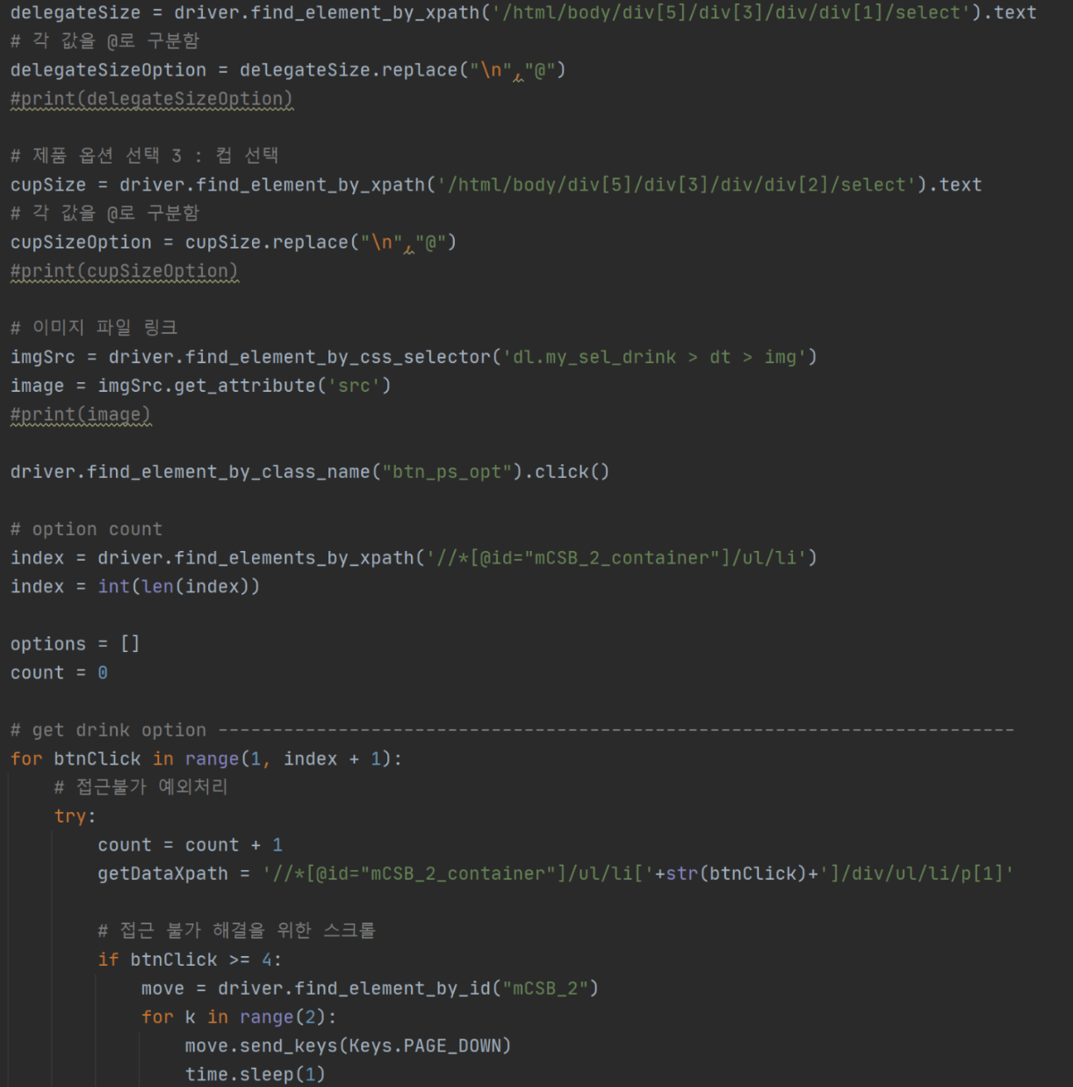

crawling
TITLE
TITLE
TITLE
TITLE
TITLE

Slide 44


crawling
menu
store
order
pay
admin

Slide 45


crawling
menu
store
order
pay
admin

Slide 46

crawling
menu
store
order
pay
admin

Slide 47
Order/Pay

Slide 48

02. 설계 및 구현
crawling
menu
store
order
pay
admin
모달 이용한 주문
회원만 주문 가능
메뉴 타입에 따른 hotYN

Slide 49

02. 설계 및 구현
crawling
menu
store
order
pay
admin
모달 이용한 주문
메뉴 옵션에 따른 선택지 변화

Slide 50


02. 설계 및 구현
crawling
menu
store
order
pay
admin
Order data insert 성공 시 sequence의 Currval을 받아
주문/결제 페이지로 이동

Slide 51

02. 설계 및 구현
crawling
menu
store
order
주문자 정보
로그인한 사람들에 한에 주문 진행이 가능해
Session을 통해 정보 출력
pay
admin
주문 정보
Order table에 Insert된 curvval을 이용해
주문 정보 출력

Slide 52



02. 설계 및 구현
crawling
menu
store
order
pay
admin

Slide 53


02. 설계 및 구현
crawling
menu
매장 검색 Dialog
Ajax와 dropdown-menu, text 검색 기능으로 지역, 검색 매장명을 조건에 맞는 매장 정보 출력
store
order
pay
admin

Slide 54
02. 설계 및 구현
crawling
menu
매장 검색 Dialog
Ajax와 dropdown-menu, text 검색 기능으로 지역, 검색 매장명을 조건에 맞는 매장 정보 출력
store
order
pay
admin

Slide 55



02. 설계 및 구현
crawling
매장 검색 Dialog
Ajax와 dropdown-menu, text 검색 기능으로 지역, 검색 매장명을 조건에 맞는 매장 정보 출력
menu
store
order
pay
admin

Slide 56



02. 설계 및 구현
crawling
menu
store
order
pay
admin

Slide 57



02. 설계 및 구현
crawling
menu
store
order
pay
admin

Slide 58




02. 설계 및 구현
crawling
menu
store
order
pay
admin

Slide 59

02. 설계 및 구현
crawling
menu
store
order
pay
admin

Slide 60
Admin

Slide 61

02. 설계 및 구현
crawling
menu
store
order
pay
admin
제어
특정 adminNumType만 제어됨

Slide 62

02. 설계 및 구현
crawling
menu
store
order
pay
제어
Admin(total 관리자) : 전 매장 직원 접근
특정 매장 접장, 직원 : 근무 매장 직원
Drop-down과 navigation에 위치한
Text를 기반으로 검색 가능
Ajax를 활용해 staff 리스트에서 스태프를
선택할 겨우 해당 스태프의 요약 정보가 보임
admin

Slide 63

02. 설계 및 구현
crawling
menu
store
order
pay
admin
제어
직원의 출/퇴근 정보가 없을 경우 [정보 입력]으로 나타남

Slide 64

02. 설계 및 구현
crawling
menu
store
order
pay
admin
제어
Admin과 StoreManager에 한하여 해당 스케쥴 조정이 가능함

Slide 65

02. 설계 및 구현
crawling
menu
store
order
pay
admin
제어
직원의 출/퇴근 정보가 있을 경우 [정보 수정]으로 나타남

Slide 66

02. 설계 및 구현
crawling
menu
store
order
pay
admin
제어
오른쪽 하단에 수정하기 버튼을 누를 경우 work time schedule 수정이 가능함
만약 admin 계정으로 로그인한 경우에는 근무 매장 수정 또한 가능함

